Slide 1


项目实训
陈子枢
523,99,178

Slide 2

我要工作！
怎样顺利找到工作，并稳稳当当坐下来呢?
 | 要求 | 能力 | 内容
1 | 通过面试 | 积极态度 | 听话、积极、热情
 |  | 专业基础 | 理论知识、J2EE基础、开发工具
 |  | 表达能力 | 介绍个人情况； 工作情况，为何离职等；
 |  | 项目能力 | 介绍项目背景，介绍核心业务模块的及设计上的难点（特色、亮点）； 表述在项目中的工作职责及成就；
2 | 通过试用期 | 团队协作 | 跟团队领导和同事打成一片
 |  | 快速适应岗位要求 | 动手能力强，快速、高质量完成领导交给的任务； 熟悉业务、编写文档、培训客户；
3 | 升职加薪 | 独挡一面 | 业务精通；独立完成项目； 技术难点攻关；小组长带新人；
我入职啦！

Slide 3
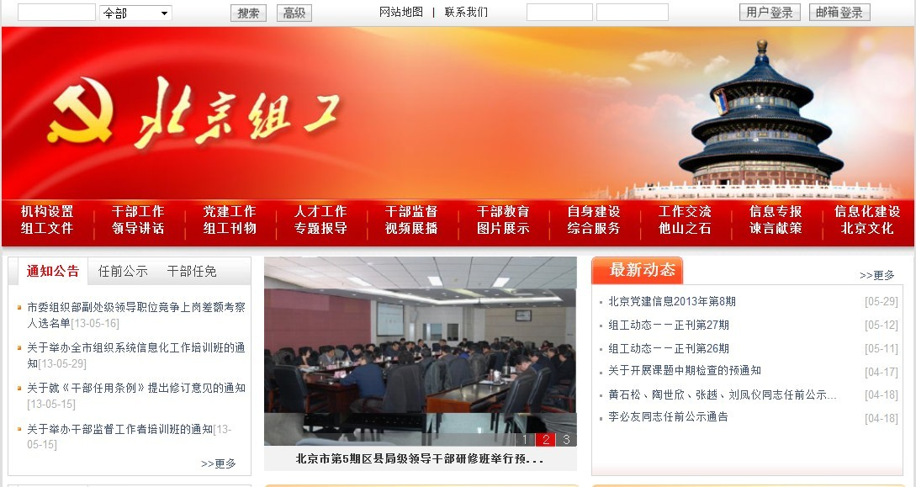
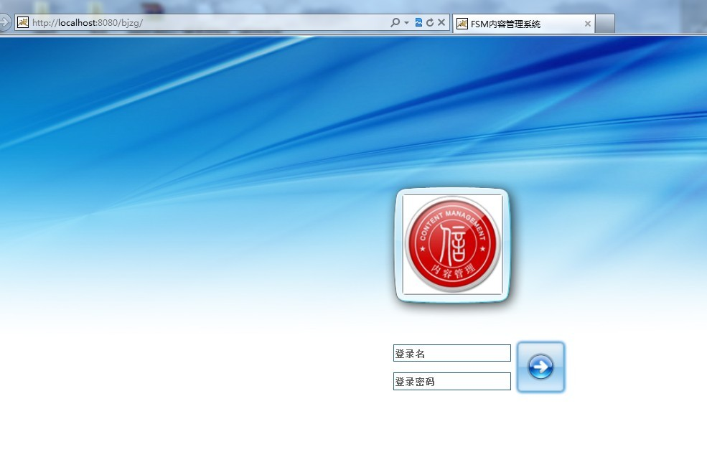
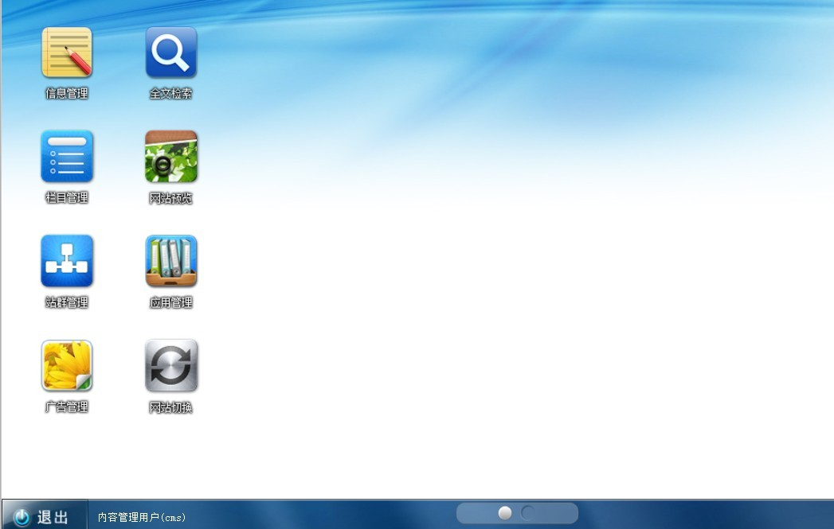
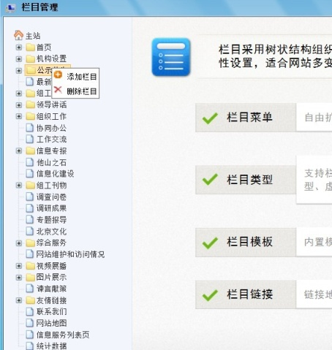
我要工作！
架构重要吗？
我入职啦！
企业经过长年积累，都有资深的程序人员，都有成型的开发框架，这些框架基本在主流框架上做封装，我们开发人员第一要务就是在这些框架上来实现用户需求。

Slide 4
我要工作！
项目经验=业务+设计思路
我入职啦！

Slide 5





如何学习项目？
主攻方向：业务、设计思路
01
02
03
项目开发流程
业务需求
设计思路
成立项目组、分工合作
需求调研、设计、编码
交付客户，上线运行
维护
物流行业
出口贸易
货运管理
如何将用户的需求转化为数据库表和代码实现
如何优化设计，以最小的代价得到最高的运行和开发效率。同时业务逻辑清晰简洁。

Slide 6
项目实训~分组开发
实现系统支持多个框架 S2SH、SpringMVC、MyBatis、DBUtil
中间件 Tomcat 、 WebLogic 、 WebSpare 、 JBoss
异构数据库 MySQL5、Oracle 11g、SQLServer 2000/2005/2008
操作系统 Window XP、Windows 2008、RedLinux5
架构组
控件：M大文本、图文fckeditor、Mdtree、Mrecord 、Flash上传
工具类：文件、上传、下载、格式化
工作流jbpm、Maven
技术组
Excel
jFreeChart
Amflash
第三方报表：数巨MaxReprot、润乾
报表组
业务需求（调研、需求说明书）
详细设计（数据库建模、流程图、用例图、类图、状态图）
功能开发（框架应用、java基础、常用第三方控件）
业务组

Slide 7
课程学习曲线
独立完成，相对于3年工作经验
开始难，只要坚持，过了这个坎就豁然开朗
我有工作经验啦
730
购销合同
模板打印
批量修改
业务
475
遇到问题越多，工作经验积累的越快
182
-34
-192
-289
-343
-305
-385

Slide 8
项目开发架构
减少关注点
序号 | 实现 | 内容
1 | S2SH | struts2.3+spring3.0.2+hibernate3.5.6
2 | 简化系统 | 无权限
 |  | 无事务
 |  | 关联映射时，非懒加载 lazy=false
 |  | 无接口，无业务层，采用继承
3 | 项目快速交付 | 系统业务直接在action层处理
4 | 早期项目 | 采用xml配置方式，非注解方式
 |  | IE6浏览器访问，样式表不完善，其他浏览器会错位。 高版本IE使用兼容模式
 |  | 项目发布到ROOT目录下，没有虚拟路径，也就是项目名

Slide 9
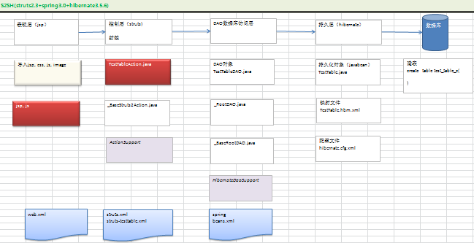
项目开发架构

Slide 10
项目开发环境
需要熟练掌握
序号 | 工具 | 用途
1 | MyEclipse 8.6 | IDE
2 | JDK 1.6.04 | Java虚拟机
3 | TOMCAT 6.0.16 | 中间件，编码格式：URIEncoding="UTF-8"
4 | MySQL 5.0.87 | 数据库
5 | SQLyog 8.2 | MySQL控制台
6 | PowerDesigner 12.5 | 数据库设计
7 | Office excel 2003 | 打印 poi
8 | Office word 2003 | ISO文档

Slide 11
课程安排
模拟软件企业开发环境，分组开发
架构组
1
搭建系统平台
2
基础开发~系统代码1、厂家
业务组
3
业务开发~合同、报运、装箱、委托、发票、财务
报表组
4
报表开发~打印、下载、图形报表
技术组
5
功能优化~控件、统一查询、附件2、系统代码2

Slide 12
项目要求 333
三图三句三块
三图
三句
三块
用例
结构
模型
背景
业务
亮点
合同
打印
报表

Slide 13
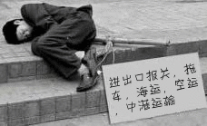
项目背景
物流
物流（logistics）：供应链活动的一部分，是为了满足客户需要而对商品、服务以及相关信息从产地到消费地的高效、低成本流动和储存进行的规划、实施与控制的过程。包括运输、搬运、储存、保管、包装、装卸、流通加工和物流信息处理等基本功能的活动。

Slide 14



项目背景
杰信商贸是物流行业一家专门从事进出口玻璃器皿贸易的公司。公司总部位于十一个朝代的帝王之都西安，业务遍及欧美。随着公司不断发展壮大，旧的信息系统已无法满足公司的快速发展需求，妨碍公司成长，在此背景下，公司领导决定研发《杰信商贸综合管理平台》。
《杰信商贸综合管理平台》分三期完成。一期完成仓储管理（包括：采购单、仓库、货物、条形码、入库、出库、退货、盘点、库存、库存上限报警、统计查询）和展会管理（包括：展会管理、出单管理），形成货物统一数字化管理。二期完成货运全流程管理，包括购销合同、出货表统计、出口报运、HOME装箱单、装箱单、委托单、发票、财务统计等。三期完成决策分析（包括：成本分析图、销售情况统计、重点客户、经营情况同期比对统计、工作绩效），为公司经营决策提供数据支持。

Slide 15

项目背景
系统上线后，解决了客户的实际问题，促进了公司的发展，得到公司认可和赞誉。 【仓储子系统】：实现仓储的信息化管理，公司管理层随时了解进货、出货、损耗及库存情况，为公司精细化管理，0库存的经营目标奠定了扎实的基础。
【展会子系统】：在展会上快速打印出客户关心的产品，为客户节约了宝贵的时间，赢得客户的认可，促进了销售人员现场签单的几率。当其它公司还在手工画图，我们已经将精美的文件递到了客户手中。
【货运子系统】：使业务流程更加顺畅，信息传递更加迅速，提高了办理效率，提高了分散全球各地部门协作能力。充分利用计算机的快速计算，将客户从日常琐事解放出来，可以将更多精力投入到公司经营上。用户相当满意，给予很高评价。

Slide 16
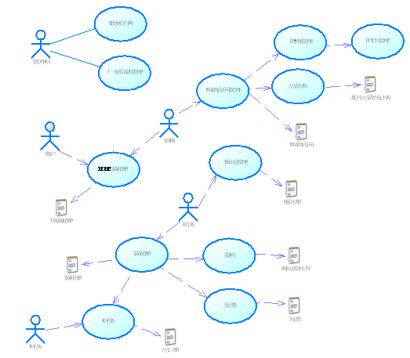
项目需求
用例图

Slide 17
项目需求
明确开发范围
系统功能结构图

Slide 18
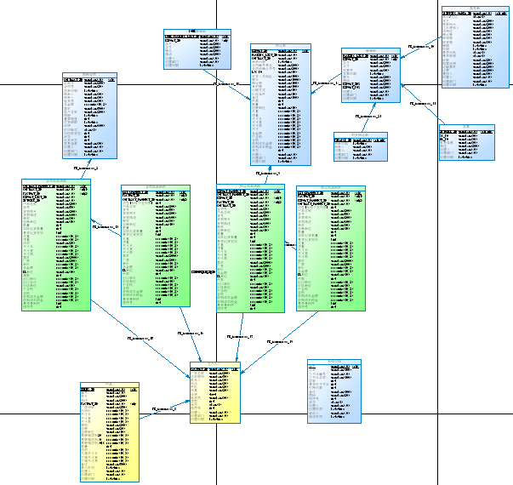
项目需求
Power Designer 12.5
数据库设计

Slide 19
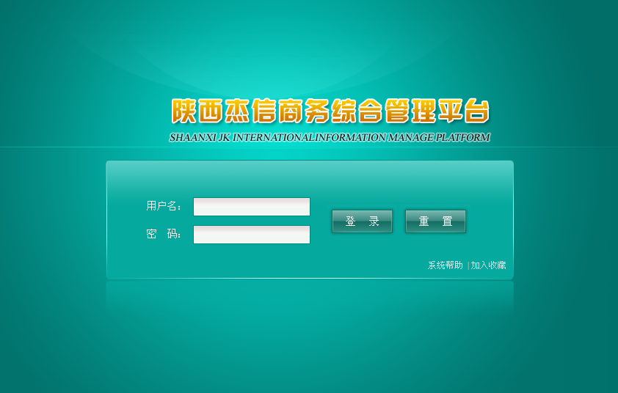
杰信商务综合管理平台演示

Slide 20
系统特色
1、系统升级改造，由struts1.1升级为struts2.3(整合)
2、流程控制，合同、报运、装箱、委托、发票、财务
3、信息复制，合同、货物、附件信息快速复制
4、模板打印，基于excel模板的打印，poi的全面应用
5、防止文件打印并发，基于windows文件处理机制
6、统一查询，清空机制
7、统一数据字典，一张表，树形n级分类支持
8、用户个性化配置，用户根据自己的需要可以动态定制自己的信息
9、数据挖掘，业务增值，挖掘基础数据的价值，为高层提高决策数据

Slide 21
项目实训~系统搭建
系统搭建

Slide 22
项目实训~系统搭建
开发步骤：
新建maven web project，发布到ROOT下
引入jar包或者修改pom.xml
拷贝工具类、拷贝界面原型
配置文件 hibernate.cfg.xml ，beans.xml ，struts.xml ，web.xml
建立数据库&测试表
映射文件.hbm.xml、PO对象、Action文件、创建jsp文件、声明
发布、测试

Slide 23
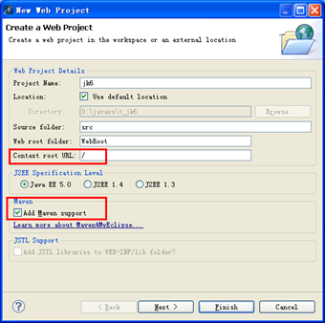
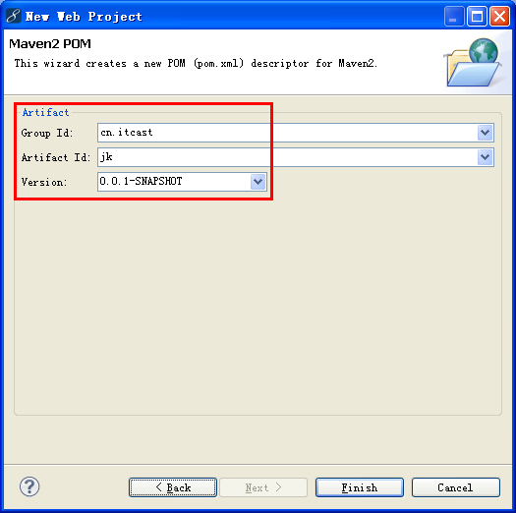
项目实训~系统搭建
需在IE兼容模式下浏览，页面不会错乱。
1. 新建web project
UTF-8编码，发布到ROOT，增加maven支持。

Slide 24
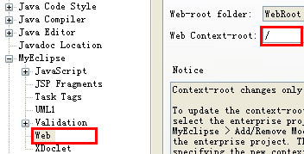
项目实训~系统搭建
需在IE兼容模式下浏览，页面不会错乱。
1. 新建web project
JSP UTF-8编码
Window/Preferences/MyEclipse/Files and Editors
/JSP/Encoding = ISO 10646/Unicode(UTF-8)
项目发布时不需虚拟目录，
直接发布到根目录下，
Tomcat … \webapps\ROOT
访问地址为 http://localhost:8090

Slide 25
项目实训~系统搭建
2.1 引入jar包
采用Maven构建，修改pom.xml
1、加入依赖dependency
2、配置目录，此处和maven默认目录结构不同
Hibernate 3.5.6
Spring 3.0.2
Struts 2.3
数据库驱动 mysql 5.0.87
基础包 junit，poi，log4j，c3p0
<build>
<finalName>ROOT</finalName>
<sourceDirectory>${basedir}/src</sourceDirectory>
<outputDirectory>${basedir}/WebRoot/WEB-INF/classes</outputDirectory>
<resources>
<resource>
<directory>${basedir}/src</directory>
<excludes>
<exclude>**/*.java</exclude>
</excludes>
</resource>
</resources>

Slide 26
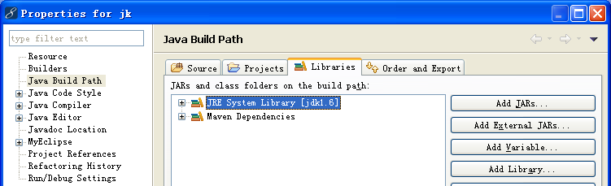
项目实训~系统搭建
2.2 拷贝工具类
拷贝{ 代码/02-工具类/ cn } 下内容到工程的src下
配置jre环境，选择jdk1.6，选择用1.6编译
2.3 拷贝界面原型
拷贝 {资料/3-界面原型/ROOT} 下内容到工程的WebRoot下

Slide 27
项目实训~系统搭建
目录结构：
目录 功能
cn\itcast\common\db AppContext 加载beans.xml
cn\itcast\common\db\springdao jdbc支持
cn\itcast\web\common\util 工具类：格式化、下载、文件、类型转换
src\cn\itcast\entity 映射文件、PO类
src\cn\itcast\entity\dao DAO类
src\cn\itcast\web\struts2 Action 业务类
src\struts2 Struts2配置文件
src\test 测试目录
WebRoot\test 测试目录
WebRoot\make\xlsprint Excel模板
WebRoot\css 公用样式表
WebRoot\images 公用图片
WebRoot\js 公用js
WebRoot\js\dtree js dtree树
WebRoot\skin 皮肤目录
WebRoot\components jquery、amflash chart
WebWebRoot\home 首页
WebRoot\baseinfo 基础信息（系统）
WebRoot\basicinfo 基础信息（用户）
WebRoot\cargo 货运管理

Slide 28
项目实训~系统搭建
3.1 hibernate配置 hibernate.cfg.xml
<hibernate-configuration>
<session-factory>
<!-- 数据库链接信息 -->
<property name="hibernate.connection.driver_class">com.mysql.jdbc.Driver</property>
<property name="hibernate.connection.url">jdbc:mysql://localhost:3306/itcastjkdb?characterEncoding=UTF-8</property>
<property name="hibernate.connection.username">root</property>
<property name="hibernate.connection.password">root</property>
<!-- 基础配置 -->
<property name="hibernate.dialect">org.hibernate.dialect.MySQL5Dialect</property>
<property name="hibernate.hbm2ddl.auto">update</property>
<!-- property name="hibernate.format_sql">true</property -->
<property name="show-sql">true</property>
<!-- property name="hibernate.connection.autocommit">true</property -->
<!-- 加载映射文件 -->
<mapping resource="cn/itcast/entity/TestTable.hbm.xml" />
</session-factory>
</hibernate-configuration>

Slide 29
项目实训~系统搭建
3.2 spring配置 beans.xml
<?xml version="1.0" encoding="UTF-8"?>
<beans xmlns="http://www.springframework.org/schema/beans"
xmlns:xsi="http://www.w3.org/2001/XMLSchema-instance"
xmlns:aop="http://www.springframework.org/schema/aop"
xmlns:tx="http://www.springframework.org/schema/tx"
xmlns:context="http://www.springframework.org/schema/context"
xsi:schemaLocation="http://www.springframework.org/schema/beans
http://www.springframework.org/schema/beans/spring-beans-3.0.xsd
http://www.springframework.org/schema/aop
http://www.springframework.org/schema/aop/spring-aop-3.0.xsd
http://www.springframework.org/schema/context
http://www.springframework.org/schema/context/spring-context-3.0.xsd
http://www.springframework.org/schema/tx
http://www.springframework.org/schema/tx/spring-tx-3.0.xsd">

Slide 30
项目实训~系统搭建
3.2 spring配置 beans.xml
<!-- 1:创建SessionFactory对象，这是spring整合Hibernate的核心 -->
<bean id="sessionFactory" class="org.springframework.orm.hibernate3.LocalSessionFactoryBean">
<property name="configLocation">
<value>classpath:hibernate.cfg.xml</value>
</property>
</bean>
<!-- 2:加载DAO对象 -->
<bean id="daoTestTable" class="cn.itcast.entity.dao.TestTableDAO" autowire="byName"/>

Slide 31
项目实训~系统搭建
3.2 spring配置 web.xml
<!-- 当web容器启动的时候，加载spring容器（beans.xml） -->
<context-param>
<param-name>contextConfigLocation</param-name>
<param-value>classpath:beans.xml</param-value>
</context-param>
<listener>
<listener-class>org.springframework.web.context.ContextLoaderListener</listener-class>
</listener>

Slide 32
项目实训~系统搭建
3.3 struts配置 struts.xml
<?xml version="1.0" encoding="UTF-8"?>
<!DOCTYPE struts PUBLIC
"-//Apache Software Foundation//DTD Struts Configuration 2.1.7//EN"
"http://struts.apache.org/dtds/struts-2.3.dtd">
<struts>
<constant name="struts.ui.theme" value="simple"></constant>
<constant name="struts.devMode" value="true"></constant>
<constant name="struts.objectFactory" value="spring"></constant>
</struts>

Slide 33
项目实训~系统搭建
3.3 struts配置 web.xml
<!-- 配置struts2的过滤器，这是struts2运行的核心 -->
<filter>
<filter-name>struts2</filter-name>
<filter-class>org.apache.struts2.dispatcher.ng.filter.StrutsPrepareAndExecuteFilter</filter-class>
</filter>
<filter-mapping>
<filter-name>struts2</filter-name>
<url-pattern>/*</url-pattern>
</filter-mapping>

Slide 34
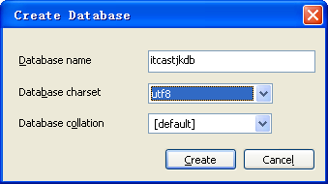
项目实训~系统搭建
4. 建立数据库 itcastjkdb 编码utf-8
建立数据库，编码格式为uft8
CREATE DATABASE IF NOT EXISTS itcastjkdb DEFAULT CHARSET utf8 COLLATE utf8_general_ci;

Slide 35
项目实训~系统搭建
5. 测试框架
5.1 建立数据库表
DROP TABLE IF EXISTS TEST_TABLE_C;
CREATE TABLE TEST_TABLE_C(
TEST_TABLE_ID INT AUTO_INCREMENT,
NAME VARCHAR(30),
CREATE_TIME DATE,
REMARK TEXT,
PRIMARY KEY(TEST_TABLE_ID)
);
建立数据库表
建立映射文件
建立po对象
建立action
建立jsp页面
声明
发布、测试

Slide 36
项目实训~系统搭建
5.2 测试框架~建立映射文件 TestTable.hbm.xml
<?xml version="1.0" encoding="UTF-8"?>
<!DOCTYPE hibernate-mapping PUBLIC
"-//Hibernate/Hibernate Mapping DTD 3.0//EN"
"http://hibernate.sourceforge.net/hibernate-mapping-3.0.dtd">
<hibernate-mapping package="cn.itcast.entity">
<class name="TestTable" table="test_table_c">
<id name="id" type="integer" column=“test_table_id">
<generator class="identity"/>
</id>
<property name="name" type="string" column="name"/>
<property name="createTime" type="timestamp" column="create_time"/>
<property name="remark" type="string" column="remark"/>
</class>
</hibernate-mapping>

Slide 37
项目实训~系统搭建
5.3 测试框架~建立po对象 TestTable.java
package cn.itcast.entity;
import java.io.Serializable;
public class TestTable implements Serializable {
private Integer id;
private String name;
private Date createTime;
private String remark;
}

Slide 38
项目实训~系统搭建
5.4 测试框架~建立dao对象 TestTableDAO.java
package cn.itcast.entity.dao;
public class TestTableDAO extends _RootDAO {
}

Slide 39
项目实训~系统搭建
5.5 测试框架~建立 TestTableAction.java
package cn.itcast.web.struts2.test;
public class TestTableAction extends _BaseStruts2Action implements ModelDriven<TestTable> {
private TestTable model = new TestTable();
public TestTable getModel() {
return this.model;
}
public void save(){
TestTableDAO oDao = (TestTableDAO) this.getDao("daoTestTable");
oDao.saveOrUpdate(model);
}
}

Slide 40
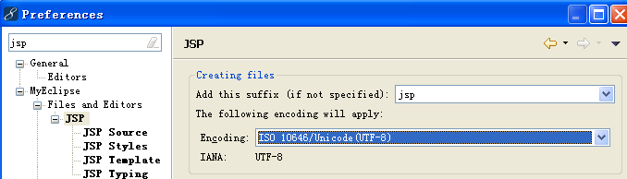
项目实训~系统搭建
5.6 测试框架~建立访问action的页面 jTestTable.jsp
<%@ page language="java" pageEncoding="utf-8"%>
<html>
<body>
<script type="text/javascript">
function formSubmit( url ){
document.forms[0].action = url;
document.forms[0].submit();
}
</script>
<form method="post">
……
<input type="button" name="ok" value="保存" onclick="formSubmit('/test/testTableAction_ save');"/>
</form>
</body>
</html>

Slide 41
项目实训~系统搭建
5.7 测试框架~声明
hibernate.cfg.xml
<mapping resource="cn/itcast/entity/TestTable.hbm.xml" />
beans.xml
<bean id="daoTestTable" class="cn.itcast.entity.dao.TestTableDAO" autowire="byName"/>
struts-.xml
<include file="struts2/struts-test.xml" />
struts2/struts-test.xml
<struts>
<package name="test" namespace="/test" extends="struts-default">
<action name="testTableAction_*" method="{1}" class="cn.itcast.web.struts2.test.TestTableAction">
</action>
</package>
</struts>
http://localhost:8090/test/jTestTable.jsp

Slide 42
项目实训~系统代码
系统代码
数据字典是系统的基础，其作用是减少重复信息，保证数据的唯一性。
本系统包括人员级别、厂家类型、附件类型、货物类型等。用户可以自行扩充。提高系统的灵活性和程序的扩展性。

Slide 43
项目实训~系统代码
注意：系统代码分散在各个模块中，要搜集整理汇总到此
1、功能描述及其分析：
 | 技术要点 | 分析结果
1 | 随着用户业务变化，可能系统上线后会增加新的分类，新的选项 | 系统代码维护
2 | 支持多个分类：人员级别、厂家类型、附件类型、包装单位 | 系统分类维护，分类与内容为主从结构

Slide 44
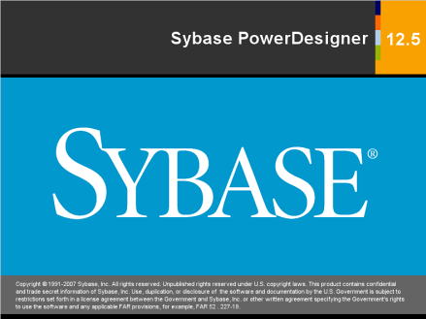
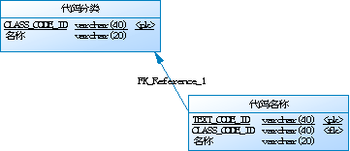
项目实训~系统代码
2、数据库设计，执行SQL，创建数据库表：

Slide 45
项目实训~系统代码
3、创建映射文件ClassCode.hbm.xml：
<hibernate-mapping>
<class name="cn.itcast.entity.ClassCode" table="CLASS_CODE_C">
<id name="id" type="string" column="CLASS_CODE_ID">
<generator class="uuid"/>
</id>
<property name="name" type="string" column="name"/>
<set name=“textCodes" inverse="true" cascade="all" lazy="false">
<key>
<column name="CLASS_CODE_ID" />
</key>
<one-to-many class="cn.itcast.entity.TextCode" />
</set>
</class>
</hibernate-mapping>
关联关系

Slide 46
项目实训~系统代码
4、创建映射文件TextCode.hbm.xml：
<hibernate-mapping>
<class name="cn.itcast.entity.TextCode" table="TEXT_CODE_C">
<id name="id" type="string" column="TEXT_CODE_ID">
<generator class="uuid"/>
</id>
<property name="name" type="string" column="NAME"/>
<many-to-one name="classCode" class="cn.itcast.entity.ClassCode" lazy="false">
<column name="CLASS_CODE_ID"></column>
</many-to-one>
</class>
</hibernate-mapping>
关联关系

Slide 47
项目实训~系统代码
5、创建po文件ClassCode.java：
package cn.itcast.entity;
import java.util.Set;
public class ClassCode {
private Set<TextCode> textCodes;
private String id;
private String name;
}

Slide 48
项目实训~系统代码
5、创建po文件TextCode.java：
package cn.itcast.entity;
public class TextCode {
private ClassCode classCode;
private String id;
private String name;
}

Slide 49
项目实训~系统代码
6、创建dao：
package cn.itcast.entity.dao;
public class ClassCodeDAO extends _RootDAO {
}
package cn.itcast.entity.dao;
public class TextCodeDAO extends _RootDAO {
}

Slide 50
项目实训~系统代码
7、声明：
hibernate.cfg.xml
<mapping resource="cn/itcast/entity/ClassCode.hbm.xml" />
<mapping resource="cn/itcast/entity/TextCode.hbm.xml" />
beans.xml
<bean id="daoClassCode" class="cn.itcast.entity.dao.ClassCodeDAO" autowire="byName"/>
<bean id="daoTextCode" class="cn.itcast.entity.dao.TextCodeDAO" autowire="byName"/>

Slide 51
项目实训~系统代码
8、创建action：列表
Struts2 ModelDriven
建立包路径：
src\cn\itcast\web\struts2\baseinfo\classcode
src\cn\itcast\web\struts2\baseinfo\textcode
public class ClassCodeAction extends _BaseStruts2Action implements ModelDriven<ClassCode> {
private ClassCode model = new ClassCode();
public ClassCode getModel() {
return model;
}
public String list(){
ClassCodeDAO oDao = (ClassCodeDAO) this.getDao("daoClassCode");
List<ClassCode> dataList = oDao.find("from ClassCode o");
ActionContext.getContext().put("dataList", dataList);
return "plist";
}
}

Slide 52
项目实训~系统代码
8、创建action：保存，删除
//保存
public String save(){
ClassCodeDAO oDao = (ClassCodeDAO) this.getDao("daoClassCode");
oDao.saveOrUpdate(model);
return list();
}
//删除一条
public String delete(){
ClassCodeDAO oDao = (ClassCodeDAO) this.getDao("daoClassCode");
oDao.delete( model.getId(), ClassCode.class);
return list();
}

Slide 53
项目实训~系统代码
注意应用场景
技术要点：为什么保存、修改后不返回list页面而返回的是action的list方法？
为了准备列表的数据，可以直接返回页面，那样列表页面就没有数据可供显示
public String list(){
return "plist";
}
public String save(){
return list();
}
public String delete(){
return list();
}
注意：如果对action进行拦截控制，那最好不直接调用，因为内部调用，拦截器无法发挥作用。

Slide 54
项目实训~系统代码
8、创建action：转向方法
方法命名规则： to+动作；转向页面命名规则： p+动作
//转向新增页面
public String tocreate(){
return "pcreate";
}
//转向修改页面
public String toupdate(){
//准备数据
ClassCodeDAO oDao = (ClassCodeDAO) this.getDao("daoClassCode");
ClassCode obj = (ClassCode) oDao.get(ClassCode.class, model.getId());
ActionContext.getContext().getValueStack().push(obj);
return "pupdate";
}
<result name="plist">/baseinfo/classcode/jClassCodeList.jsp</result>
<result name="pcreate">/baseinfo/classcode/jClassCodeCreate.jsp</result>
<result name="pupdate">/baseinfo/classcode/jClassCodeUpdate.jsp</result>

Slide 55

项目实训~系统代码
技术要点：
为何新建、修改时转向的是action的tocreate、toupdate方法，而不直接转向页面呢？
<li id="new"><a href="#" onclick="formSubmit('/baseinfo/classCodeAction_tocreate','_self');this.blur();">新建</a></li>
<li id="update"><a href="#" onclick="formSubmit('/baseinfo/classCodeAction_toupdate','_self');this.blur();">修改</a></li>
为了准备数据，例如下面的方法就是在为新建页面上的下拉框准备数据：
//转向修改页面
public String toupdate(){
//准备数据
ClassCodeDAO oDao = (ClassCodeDAO) this.getDao("daoClassCode");
ClassCode obj = (ClassCode) oDao.get(ClassCode.class, model.getId());
ActionContext.getContext().getValueStack().push(obj);
return "pupdate";
}

Slide 56
项目实训~系统代码
9、创建jsp页面 WebRoot/baseinfo/classcode/jClassCodeList.jsp
拷贝“资料\3-界面原型\JSP文件模板”下的模板文件，此模板通常由美工提供，主要是定系统的样式
修改模板文件，加入业务内容：
<%@ taglib prefix="s" uri="/struts-tags" %>
<s:iterator value="#dataList" var="dl">
<tr class="odd" onmouseover="this.className='highlight'" onmouseout="this.className='odd'" >
<td><input type="radio" name="id" value="${id}"/></td>
<td>${id}</td>
<td>${name}</td>
</tr>
</s:iterator>

Slide 57
项目实训~系统代码
技术要点：列表页面，显示信息？
1、类似放在request对象中
public String list(){
ClassCodeDAO oDao = (ClassCodeDAO) this.getDao("daoClassCode");
List<ClassCode> dataList = oDao.find("from ClassCode o");
ActionContext.getContext().put("dataList", dataList);
return "plist";
}
2、页面上用标签，循环得到，并显示
<%@ taglib prefix="s" uri="/struts-tags" %>
<s:iterator value="#dataList" var="dl">
<tr class="odd" onmouseover="this.className='highlight'" onmouseout="this.className='odd'" >
<td><input type="radio" name="id" value="${id}"/></td>
<td>${id}</td>
<td>${name}</td>
</tr>
</s:iterator>
一样

Slide 58
项目实训~系统代码
9、创建jsp
拷贝“资料\3-界面原型\JSP文件模板”下的模板文件，
新增页面：jClassCodeCreate.jsp
修改页面：jClassCodeUpdate.jsp
<form name="icform" method="post">
<input type=“hidden” name=“id” value=“${id}”> action保存时就靠它来区分是新增还是修改
修改left.jsp添加访问入口：
<a href="../baseinfo/classCodeAction_list" target="main" id="aa_1" onclick="linkHighlighted(this)">代码分类</a>

Slide 59
项目实训~系统代码
10、创建struts-baseinfo.xml
在struts.xml中增加 <include file="struts2/struts-baseinfo.xml" />
<struts>
<package name="baseinfo" namespace="/baseinfo" extends="struts-default">
<action name="classCodeAction_*" method="{1}" class="cn.itcast.web.struts2.baseinfo.classcode.ClassCodeAction">
<result name="plist">/baseinfo/classcode/jClassCodeList.jsp</result>
<result name="pcreate">/baseinfo/classcode/jClassCodeCreate.jsp</result>
<result name="pupdate">/baseinfo/classcode/jClassCodeUpdate.jsp</result>
</action>
</package>
</struts>
http://localhost:8090/baseinfo/classCodeAction_list

Slide 60
项目实训~系统代码
技术要点：将信息放在request中，页面该如何获取呢？
ClassCodeAction.java
public String list(){
List<ClassCode> dataList = oDao.find("from ClassCode");
HttpServletRequest request = ServletActionContext.getRequest();
request.setAttribute("dataList", dataList);
return "plist";
}
jClassCodeList.jsp
<s:iterator value="#request.dataList" var="dl">

Slide 61
项目实训~系统代码
11、实现textCode：复制action，复制页面，增加查看功能
替换ClassCode为TextCode
修改错误，实现toview()方法
修改list页面
<td class="tableHeader">分类</td>
<td>${classCode.name}</td>
加查看按钮 jTextCodeList.jsp
<li id="view"><a href="#" onclick="formSubmit('/baseinfo/textCodeAction_toview','_self');this.blur();">查看</a></li>
新建jTextCodeView.jsp查看页面
列表记录上增加快捷链接
<td><a href="/baseinfo/textCodeAction_toview?id=${id}">${classCode.name}</a></td>
public String toview(){
TextCode obj = (TextCode) oDao.get(TextCode.class, model.getId());
ActionContext.getContext().getValueStack().push(obj);
return "pview";
}

Slide 62
项目实训~系统代码
12、增加分类下拉框，修改action，修改页面
Action的create、update方法增加取值代码段
//准备下拉列表
List<ClassCode> classCodeList = oDao.find("from ClassCode o");
ActionContext.getContext().put("classCodeList", classCodeList);
修改create、update页面，增加下拉框
<s:select name="classCode.id" list="classCodeList"
listKey="id" listValue="name"
headerKey="" headerValue="--请选择--"
/>
名称一致
注意变量的写法

Slide 63
项目实训~系统代码
13、修改struts-baseinfo.xml配置，增加textcode配置
<action name="textCodeAction_*" method="{1}" class="cn.itcast.web.struts2.baseinfo.textcode.TextCodeAction">
<result name="pview">/baseinfo/textcode/jTextCodeView.jsp</result>
<result name="plist">/baseinfo/textcode/jTextCodeList.jsp</result>
<result name="pcreate">/baseinfo/textcode/jTextCodeCreate.jsp</result>
<result name="pupdate">/baseinfo/textcode/jTextCodeUpdate.jsp</result>
</action>
14、功能入口: left.jsp中修改
<a href="../../baseinfo/textcode/textCodeAction_list" target="main" id="aa_1"
onclick="linkHighlighted(this)">系统代码</a>
http://localhost:8090/baseinfo/textCodeAction_list

Slide 64

项目实训~系统代码
技术要点：如何部署一个真实系统？
1、访问无端口
网络访问，通过IP定位实际计算机，通过post端口指定访问的程序。
所谓无端口，并不是真没有，而是采用默认的www服务端口80
修改tomcat/conf/server.xml。端口修改为80。
注意本机必须80端口未被占用。如IIS服务。
2、通过域名访问
如我们访问www.itcast.cn，来访问我们本机部署的系统。
修改 C:\WINDOWS\system32\drivers\etc\hosts文件
127.0.0.1 localhost
127.0.0.1 www.itcast.cn
不带扩展名
文本文件
http://www.itcast.cn

Slide 65
项目实训~厂家信息
厂家信息
基础模块：维护常用信息，目的也是减少信息重复，保证信息的一致性。和数据字典的区别是，数据字典结构简单，一般为编号＋内容，常用于下拉框。而基础信息较复杂，多个业务字段。常用于业务中管理信息。
厂家信息：管理与公司合作的生产厂家，包括厂家名称、联系人、地址、电话等信息。用在购销合同中货物、附件可选择对应的厂家。

Slide 66
项目实训~厂家信息
1、功能描述及其分析：
 | 用户需求 | 分析结果
1 | 实现厂家信息维护 | 增删改查
2 | 厂家分类分为：玻璃、彩盒、PVC、花纸、保丽龙、电镀、水龙头、蜡 等。随着业务扩展，将会有新的厂家分类 | 类型从数据字典中取得 列表页面显示厂家分类名称
3 | 不再合作的厂商，在业务中将不再使用。例如添加合同货物时，不能选择。 支持批量处理 | 不能删除，要保证历史数据正确 设置STATE，1正常0停用 下拉列表获取数据时通过状态进行过滤

Slide 67
项目实训~厂家信息
技术要点：
 | 技术要点 | 分析结果
1 | 字段相比系统代码多 | 字段类型、长度如何设计？
2 | 厂家类型管理系统代码 | SYS_CODE_C 0103
3 | 批量删除 | 封装，使方法调用更加简洁
4 | 流程控制：启用、停止 | 状态：1正常0停止

Slide 68
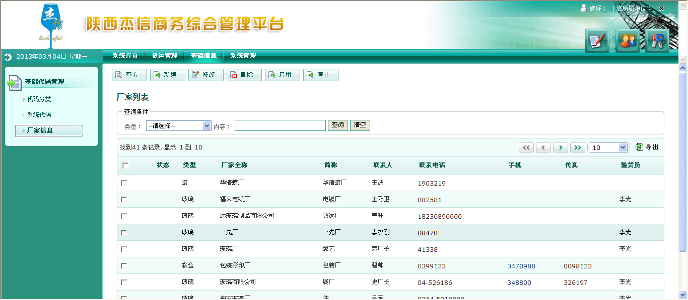
项目实训~厂家信息
2、界面原型：

Slide 69
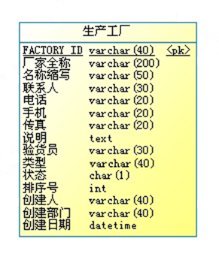
项目实训~厂家信息
3、数据库设计，执行SQL，创建数据库表
Name Code Data Type
FACTORY_IDFACTORY_ID varchar(40)
厂家全称 FULL_NAME varchar(200)
名称缩写 FACTORY_NAME varchar(50)
联系人 CONTACTOR varchar(30)
电话 PHONE varchar(20)
手机 MOBILE varchar(20)
传真 FAX varchar(20)
说明 CNOTE text
验货员 INSPECTOR varchar(30)
类型 CTYPE varchar(40)
状态 STATE char(1) 1正常0停用
排序号 ORDER_NO int
创建人 CREATE_BY varchar(40)
创建部门 CREATE_DEPT varchar(40)
创建日期 CREATE_TIME datetime
Notes:
字段设置宽一些。之前帮朋友改过一个项目。很早的延安的一家车辆管理的。97年的产品，用FOXBASE做的。
其中车牌号字段它设计的是非中文的，长度20位吧。结果大家知道现在车牌号是不含有中文字啊。结果刚好超长一位。
所以说数据库设计时，稍微冗余一点，为了以后扩充。你说就因为这种东西，辗转找了很多人做，划算吗？
当然不要走极端，有些初学者设计时，我也不知道多少合适，直接给个255完事。这也是错误的。
是不hibernate如果自动创建表，你没有设置长度就是255啊，所以企业中没有几个人用它来创建表的。不严谨。

Slide 70
项目实训~厂家信息
4 、PO文件
public class Factory implements Serializable {
private String id;
private String fullName;
private String factoryName;
private String contactor;
private String typeName;
private String phone;
private String mobile;
private String fax;
private String cnote;
private Integer ctype;
private String state;
private String inspector;
private Integer orderNo;
private String createBy;
private String createDept;
private Date createTime;
}

Slide 71
项目实训~厂家信息
5、创建映射文件：
在list页面要显示分类的名称，但有没有配置对象关系，那好如果做呢？
Factory.hbm.xml 中定义虚拟列 typeName
<property name="typeName" type="string"
formula="(select t.name from text_code_c t where t.text_code_id=ctype)"
insert="false" update="false"/>
List.jsp
<td>${typeName}</td>
应用formula，注意其SQL的特殊写法。
返回单值
设定别名
Where字段为数据库字段，不是映射字段。大小写没关系。

Slide 72
项目实训~厂家信息
6 、DAO文件
package cn.itcast.entity.dao;
public class FactoryDAO extends _RootDAO {
}
7、声明hbm和dao
8、建立action，复制textCodeAction进行修改
package cn.itcast.web.struts2.basicinfo.factory;
public class FactoryAction extends _BaseStruts2Action implements ModelDriven<Factory> {
。。。。。。
}

Slide 73
项目实训~厂家信息
9、列表功能：jsp页面
多选按钮：支持批量选择和批量反选
<input type="checkbox" id="id_selector" name="id_selector" title="(Un)Select All"
onclick="for(i = 0; i < document.getElementsByName('id').length; i++)document.getElementsByName('id').item(i).checked=document.getElementById('id_selector').checked;" >
加行号：
<s:iterator value="#dataList" var="cp" status="line">
<s:property value="#line.index+1"/>
访问入口：baseinf/left.jsp
<li><a href="../basicinfo/factory/factoryAction_list" target="main" id="aa_1" onclick="linkHighlighted(this)">厂家信息</a></li>

Slide 74
项目实训~厂家信息
10 、struts配置
struts-basicinfo.xml
<package name="factory" namespace="/basicinfo" extends="struts-default">
<action name="factoryAction_*" method="{1}" class="cn.itcast.web.struts2.basicinfo.factory.FactoryAction">
<result name="plist">/basicinfo/factory/jFactoryList.jsp</result>
<result name="pcreate">/basicinfo/factory/jFactoryCreate.jsp</result>
<result name="pupdate">/basicinfo/factory/jFactoryUpdate.jsp</result>
<result name="pview">/basicinfo/factory/jFactoryView.jsp</result>
</action>
</package>
struts.xml
<include file="struts2/struts-basicinfo.xml" />
http://localhost:8090/basicinfo/factoryAction_list

Slide 75
项目实训~厂家信息
11、新增、修改功能：为下拉框准备测试数据
初始化测试数据
delete from class_code_c;
insert into `class_code_c` (`CLASS_CODE_ID`, `NAME`) values('0103','厂家分类');
insert into `class_code_c` (`CLASS_CODE_ID`, `NAME`) values('402880e73f08539f013f085543b60002','附件分类');
insert into `class_code_c` (`CLASS_CODE_ID`, `NAME`) values('402880e73f08539f013f08558b8d0004','用户级别');
创建基础数据sys_code_b，执行“资料\2-数据库\1-初始化脚本.sql”

Slide 76
项目实训~厂家信息
11、新增、修改功能：jsp页面、action
厂家类型下拉框：
<s:select list="ctypeList" name="ctype"
listKey="id" listValue="name"
headerKey="" headerValue="--请选择--">
</s:select>
如何从已有表中查出数据插入到另一个结构类似的表中？
INSERT INTO TEXT_CODE_C
SELECT sys_code_id,'0103' AS CLASS_CODE_ID,NAME FROM sys_code_b WHERE parent_id='0103'
为新增、修改页面准备下拉框数据，ACTION 中tocreate()、toupdate()方法
HQL: from TextCode t where t.classCode.id='0103’
List<SysCode> ctypeList = oDao.find("from SysCode t where t.classCode.id='0103'");
ActionContext.getContext().put("ctypeList", ctypeList);

Slide 77
项目实训~厂家信息
11、修改功能：
//保存
public String save(){
FactoryDAO oDao = (FactoryDAO) this.getDao("daoFactory");
if(model.getId()==null){
model.setState("1"); //1正常0停用
}
oDao.saveOrUpdate(model);
return list();
}
修改时，导致stata由于页面没有，而被置null。这不是我们要的结果，如何修改呢？
1、update jsp页面增加隐藏域
2、不能直接使用model方法，而new新对象，get方法得到，然后set

Slide 78
项目实训~厂家信息
12、批量删除功能：如何批量删除？
1、JSP页面设置 chekbox多选框
checkbox框的特性是，只有选中的才会提交到后台也就是action中
如果多个同名，则后台需要按数组方式处理 request.getParameterVales()
2、修改action的delete方法
public String delete(){
String[] ids = model.getId().replaceAll(" ", "").split(",");
FactoryDAO oDao = (FactoryDAO) this.getDao("daoFactory");
oDao.deleteAllById(ids, Factory.class);
return list();
}
model对象中多个id会转化为一个字符串，用空格加逗号隔开

Slide 79
项目实训~厂家信息
误区：只有CRUD操作
13、启用和停止功能：如何实现启用和停止操作，并进行批量操作？
private void state(String curValue){
String[] ids = model.getId().replace(" ", "").split(",");
FactoryDAO oDao = (FactoryDAO) this.getDao("daoFactory");
Factory obj;
Set oSet = new HashSet();
for(int i=0;i<ids.length;i++){
obj = (Factory) oDao.get(Factory.class, ids[i]);
obj.setState(curValue);
oSet.add(obj);
}
oDao.saveOrUpdateAll(oSet);
}
public String begin(){
this.state("1");
return list();
}
public String stop(){
this.state("0");
return list();
}
列表页面状态显示转换：
<s:if test="state==0">停止</s:if>
<s:elseif test="state==1"><font color="green">正常</font></s:elseif>

Slide 80
项目实训~厂家信息
13、启用和停止功能：页面按钮
List页面加“启用”和“停用”按钮
<li id="new"><a href="#" onclick="formSubmit('/basicinfo/factoryAction_begin','_self');this.blur();">启用</a></li>
<li id="new"><a href="#" onclick="formSubmit('/basicinfo/factoryAction_stop','_self');this.blur();">停止</a></li>
14、初始化数据，方便后续模块测试使用
执行sql中的脚本：
资料\2-数据库\1-初始化厂家信息脚本.sql

Slide 81
项目实训~代码规范
总结：
数据库设计规范
表名、主键、字段类型
业务字段、系统字段
关联字段，硬关联（外键），软关联（代码控制）formulor
表关系
代码规范
目录规范
文件名规范 entity、dao、action、jsp、xml
方法名、传参

Slide 82
项目实训~流程1：购销合同
项目的核心，难点
购销合同
客户签单后，公司向厂家下达购销合同，包括货物的具体要求和交期。合同按不同厂家打印购销合同单，货物、附件各自打印，由公司驻当地销售人员分发到各工厂。

Slide 83
项目实训~购销合同
1、功能描述及其分析：
 | 用户需求 | 分析结果
1 | 实现合同的维护 | 增删改查
2 | 合同货物信息维护，一个合同下包含多个货物信息；一个货物下包含多个附件信息； | 合同和货物为主从结构，货物和附件为主从结构；对合同添加其货物，对货物添加其附件
3 | 合同在未上报时，只能销售部门看到，只有当上报以后，报运业务的专责才可以看到。上报后未进行报运前，可以取消，进行修改后，再上报。 | 流程：上报、取消；
4 | 复制合同、合同下货物、货物下附件信息，操作人再修改其内容，形成新的合同，提高工作效率 | 复制
5 | 按《1购销合同.xls》打印 可以指定一页打印一款货物，或者两款货物 | 打印，用户指定打印、下载

Slide 84
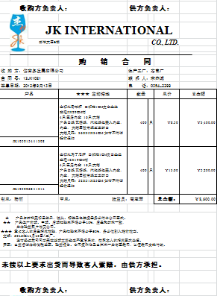
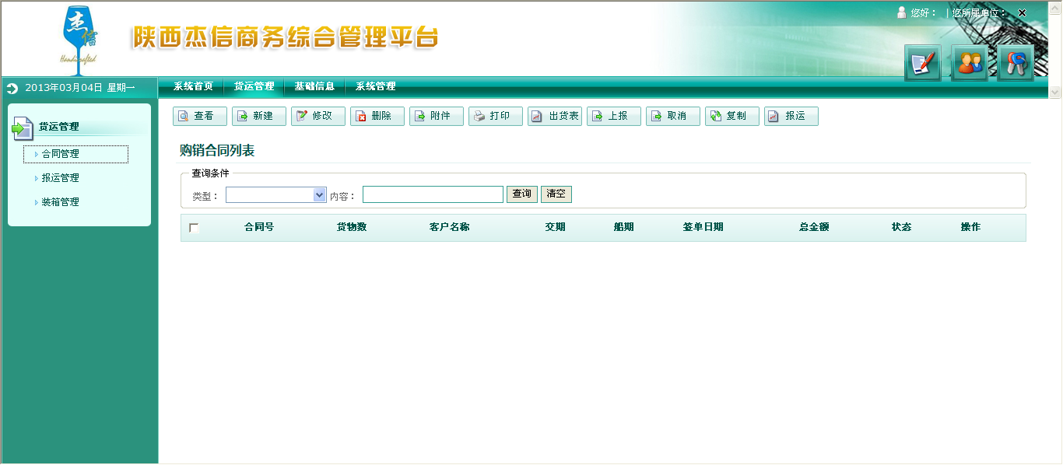
项目实训~购销合同
2、界面原型、报表

Slide 85
项目实训~购销合同
JAVA操作excel使用POI/JXL
3、技术要点：
 | 技术要点 | 分析结果
1 | 从表数据录入 | 主表记录后加链接
2 | 货物、附件按录入顺序显示 | 排序
3 | 对象复制 | 子对象的复制 改变初始值
4 | 打印 格式详见《1购销合同.xls》 | Excel POI 工作原理， 模板应用 如何准备数据？ 1）最大限度减少从数据库取数据的次数， 2）输出数据时的循环次数

Slide 86
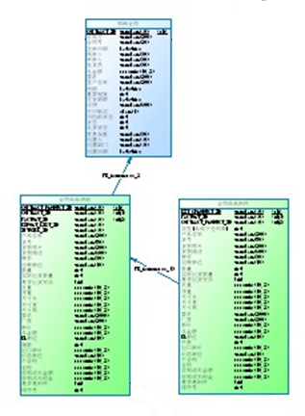
项目实训~购销合同
4、数据库设计，执行SQL，创建数据库表

Slide 87
项目实训~购销合同
开发步骤：
1）建表
2）编写 Contract.hbm.xml、ContractProduct.hbm.xml、ExtCproduct.hbm.xml
3）编写 Contract.java、ContractProduct.java、ExtCproduct.java
4）编写dao
5）在hibernate.cfg.xml中声明
6）在beans.xml中声明
7）创建合同 ACTION，创建页面, struts-cargo.xml
8）创建货物 ACTION，创建页面, struts-cargo.xml
9）创建附件 ACTION，创建页面, struts-cargo.xml
10）入口链接 left.jsp
11）功能测试

Slide 88
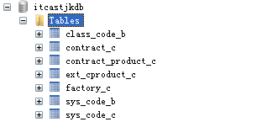
项目实训~购销合同
开发步骤：
1）建表
从pdm中执行3张表的建表语句
注意无需执行关系语句

Slide 89
项目实训~购销合同
开发步骤：
2）编写映射文件
Contract.hbm.xml
ContractProduct.hbm.xml
ExtCproduct.hbm.xml

Slide 90
项目实训~购销合同
注意字段类型的映射
技术要点：如何映射字符串、日期、整数类型?
Hibernate 3.0之前版本写uuid.hex，现已经废除，现都写为uuid
<class name="Contract" table="CONTRACT_C">
<id name="id" type="string" column="CONTRACT_ID">
<generator class="uuid"></generator>
</id>
<property name="offeror" column="OFFEROR" type="string" />
<property name="signingDate" column="SIGNING_DATE" type="timestamp"/>
<property name="state" column="STATE" type="integer"/>
<set name="contractProduct" inverse="true" cascade="all" lazy="false" order-by="ORDER_NO">
<key>
<column name="CONTRACT_ID" />
</key>
<one-to-many class="cn.itcast.entity.ContractProduct" />
</set>
</class>
Notes:
从hibernate3.0开始已经不再支持uuid.string，查看changelog可以发现： Changes in version 3.0 beta 1 (21.12.2004) * removed uuid.string and renamed uuid.hex to plain uuid，hibernate3.x的api中AbstractUUIDGenerator类只有UUIDHexGenerator子类了，使用时在hibernate的映射文件中，配置成<generator class="uuid"/>；（其实写成uuid.hex也是可以用的，但官方的reference文档中是uuid，所以不推荐写成uuid.hex）

Slide 91
项目实训~购销合同
技术要点： 如何映射布尔型的属性？
在xxx.hbm.xml中映射布尔类型
<property name="accessories" type="boolean" column="ACCESSORIES"/>
注意：
1、数据库没有布尔型，都会映射为整数类型，例如：mysql中会转换为tinyint ，其他数据类同
2、PDM数据库建模时字段类型用 bit //contract_product_c
SQLSERVER2000为tinyint，MYSQL5.0为二进制字段
3、PO对象中布尔型变量还有get和set方法吗？
private boolean accessories;
public boolean isAccessories() {
return accessories;
}
public void setAccessories(boolean accessories) {
this.accessories = accessories;
}
Notes:
用PD创建一个带boolean字段的表，在MYSQL中执行。看最终其字段类型为何？

Slide 92
项目实训~购销合同
注意关联关系的映射
技术要点： 如何映射一对多、多对一并级联删除？
<property name="orderNo" column="ORDER_NO" type="integer" />
<property name="accessories" type="boolean" column="ACCESSORIES"/>
<many-to-one name="factory" class="cn.itcast.entity.Factory" lazy="false">
<column name="FACTORY_ID" length="40" />
</many-to-one>
<many-to-one name="contract" class="cn.itcast.entity.Contract" lazy="false">
<column name="CONTRACT_ID" length="40" />
</many-to-one>
<set name="extCproduct" inverse="true" cascade="all" lazy="false" order-by="ORDER_NO">
<key>
<column name="CONTRACT_PRODUCT_ID" />
</key>
<one-to-many class="cn.itcast.entity.ExtCproduct" />
</set>

Slide 93
项目实训~购销合同
集合映射成SET，单个映射成对象
开发步骤：
3）编写PO文件
Contract.java
private Set<ContractProduct> contractProduct;
ContractProduct.java
private Factory factory;
private Contract contract;
private Set<ExtCproduct> extCproduct;
ExtCproduct.java
private Factory factory;
private ContractProduct contractProduct;

Slide 94
项目实训~购销合同
开发步骤：
4）编写dao文件
ContractDAO.java
ContractProductDAO.java
ExtCproductDAO.java
5）在hibernate.cfg.xml中声明
6）在beans.xml中声明
7）创建合同ACTION：列表，保存，删除，新增、修改、浏览转向
ContractAction.java

Slide 95

项目实训~购销合同
技术要点：如何实现默认值设置？
数据库字段不设置默认值，那何时设置？
答：新建保存时。
Save方法就一个，如何判断新增还是修改？
答：通过页面隐藏域。新增页面无id隐藏域，修改页面有id隐藏域。就可以通过id是否为null来判别。
public String save(){
ContractDAO oDao = (ContractDAO) this.getDao("daoContract");
if(UtilFuns.isEmpty(model.getId())){
model.setState(0); //草稿
}
oDao.saveOrUpdate(model);
return list();
}

Slide 96
项目实训~购销合同
开发步骤：
7）创建合同页面
jContractList.jsp
jContractCreate.jsp
jContractUpdate.jsp
jContractView.jsp
入口链接：
left.jsp
<li><a href="../contract/contractAction_list" onclick="linkHighlighted(this)“
target="main" id="aa_1">合同管理</a></li>

Slide 97
项目实训~购销合同
技术要点：列表页面中的字段怎么来的？
业务中表的字段很多，列表中无法全部显示，就需要取舍，放哪些字段，哪些不放，怎么确定呢？
通常是用户提供，通过和用户的交流确定。
也可根据经验来先行编写，之后再跟用户确定。
通常的原则是：
1、重要的字段，客户最想看到的内容放页面上
2、如果是大段文字的字段，不放在列表页面上。如果客户需要，则进行截断显示。
例如：
要显示：产品与封样无明显差异，唛头、标签及包装质量务必符合公司要求。
只显示：“产品与封样无明显差异…”，鼠标移动到文字上时，显示全部内容

Slide 98
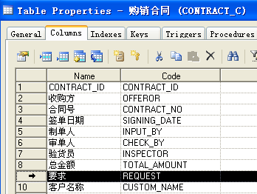
项目实训~购销合同
技术要点：如果表字段名使用了系统关键字会如何？
页面调用时，使用EL表达式取值时，将得到“意想不到”的结果
${request} 得到的是request对象，不是合同表的request字段
那在不修改数据库表的结构的情况下，如果修改呢？
修改字段映射，修改po对象，修改页面调用
改request为crequest
数据库设计时，感觉会跟关键字重名，就在其前面加个C

Slide 99
项目实训~购销合同
技术要点：货物新增时，如何知道是为哪个合同添加货物？
怎样传递参数？
方法有三种方法：
1、通过po对象，利用struts2的model对象
2、在action中声明属性（推荐）
3、直接从request中获取（原始）
合同jContractList.jsp列表页面在每条合同信息后增加下面的按钮：
<input type="button" name="btnAdd" value="添加货物"
onclick="formSubmit('/contract/contractProductAction_tocreate?contract.id=${id}','_self');">
Action中接参：
1、model对象方式： model.getContract().getId()
2、request方式：String id = request.getParameter("contract.id");

Slide 100
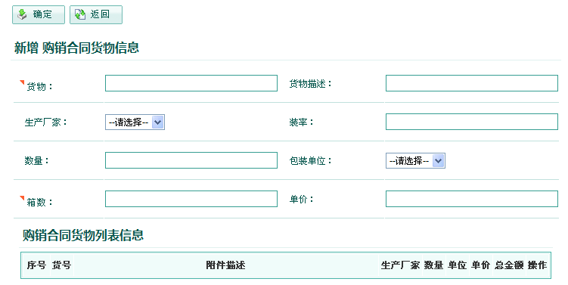
项目实训~购销合同
一个页面显示，方便处理
8、实现货物 ContractProduct 填写、列表功能

Slide 101
项目实训~购销合同
8、建立action， ContractProductAction.java
货物从属于合同，所以不单独创建，而放在合同目录下：
package cn.itcast.web.struts2.cargo.contract;
public class ContractProductAction extends _BaseStruts2Action implements ModelDriven<ContractProduct> {
方法只有保存、删除、转向新增页面：
public String save(){
return tocreate();
}
public String delete() throws Exception{
return tocreate();
}
public String tocreate(){
return "pcreate";
}
1、并不是所有action都有增删改查转向方法
2、并不是保存、删除完都转向列表页面

Slide 102
项目实训~购销合同
8、建立action， ContractProductAction.java
准备数据，厂家下拉框、列表数据。
public String tocreate(){
ContractProductDAO oDao = (ContractProductDAO)this.getDao("daoContractProduct");
//准备下拉框数据
List<Factory> factoryList = oDao.find("from Factory o where o.state=1"); //正常状态的才可以显示
ActionContext.getContext().put("factoryList", factoryList);
//准备列表数据
List<ContractProduct> dataList = oDao.find("from ContractProduct o where o.contract.id='"+model.getContract().getId()+"'");
ActionContext.getContext().put("dataList", dataList);
return "pcreate";
}
过滤掉已经“停止”不用的厂家
只读取本合同下的货物

Slide 103
项目实训~购销合同
8、建立jsp， jContractProductCreate.jsp
准备数据，厂家下拉框、列表数据。
货物的包装单位只有只和套，写死页面。
厂家信息：
<s:select
list="factoryList" name="factory.id"
listKey="id" listValue="factoryName"
headerValue="--请选择--" headerKey=""
emptyOption="false"
/>
包装单位：
<select size="1" name="packingUnit">
<option value=''>--请选择--</option>
<option value='PCS'>PCS</option>
<option value='SETS'>SETS</option>
</select>
和货物的po对象关联的厂家对象
注意其写法

Slide 104
项目实训~购销合同
8、建立附件struts-cargo.xml
<package name="contract" namespace="/contract" extends="struts-default">
<action name="contractAction_*" method="{1}" class="cn.itcast.web.struts2.cargo.contract.ContractAction">
<result name="plist">/cargo/contract/jContractList.jsp</result>
<result name="pview">/cargo/contract/jContractView.jsp</result>
<result name="pcreate">/cargo/contract/jContractCreate.jsp</result>
<result name="pupdate">/cargo/contract/jContractUpdate.jsp</result>
</action>
<action name="contractProductAction_*" method="{1}" class="cn.itcast.web.struts2.cargo.contract.ContractProductAction">
<result name="pcreate">/cargo/contract/jContractProductCreate.jsp</result>
</action>
</package>
一个页面全搞定

Slide 105
项目实训~购销合同
技术要点： id是标识本记录的主键，那主表的主键如何表示呢？
1、合同列表页面在每条合同信息后增加下面的按钮：
<input type="button" name="btnAdd" value="添加货物"
onclick="formSubmit('/contract/contractProductAction_tocreate?contract.id=${id}','_self');">
2、货物的action会自动设置model对象，对象中将contract.id设置到contract对象的id属性上
3、tocreate转向jContractProductCreate.jsp页面
<s:form name="nuform">
<input type="hidden" name="contract.id" value="${contract.id}"/>
4、货物的action的 save 方法：
Struts2会自动将contract.id赋值给 model对象中的contract对象的id属性
使保存时，无需关心关联的对象，保存自己即可。

Slide 106
项目实训~购销合同
自定义标签
技术要点： 多行内容如何在页面上显示？
多行信息保存时，行之间有换行符/n，此为不可见字符。
如果之间在页面显示该内容，html是不解析/n的，会导致显示时，显示成一行。
解决方法：
将信息中的/n转换为HTML的<br>：
可信息是直接读取并显示，怎么替换呢？再有其他特殊字符要转换，又该如何处理？
答：自定义标签 WEB-INF\tlds\selffn.tld
调用工具类方法，同时方便扩展。
<function>
<name>htmlNewline</name>
<function-class>cn.itcast.web.common.util.UtilFuns</function-class>
<function-signature>java.lang.String htmlNewline(java.lang.String)</function-signature>
</function>

Slide 107
项目实训~购销合同
信息并不都从页面中来
技术要点： 如何初始化数据，计算值属性如何得到？
public String save(){
ContractProductDAO oDao = (ContractProductDAO)this.getDao("daoContractProduct");
//计算金额
Arith arith = new Arith();
model.setAmount(new BigDecimal(arith.mul(model.getCnumber().doubleValue(), model.getPrice().doubleValue())));
//初始化
model.setFinished(false);
model.setAccessories(false);
oDao.saveOrUpdate(model);
return tocreate();
}

Slide 108
项目实训~购销合同
技术要点： 如何删除货物？
1、在每个jContractProductCreate.jsp的货物列表中每条货物后面加【删除】功能按钮
<input type="button" name="btnAdd" value="删除"
onclick="formSubmit('/contract/contractProductAction_delete?id=${cp.id}','_self');">
2、Action删除方法
public String delete() throws Exception{
String[] ids = model.getId().replace(" ", "").split(",");
ContractProductDAO oDao = (ContractProductDAO)this.getDao("daoContractProduct");
oDao.deleteAllById(ids, ContractProduct.class);
return tocreate();
}

Slide 109
项目实训~购销合同
9、建立附件action， ExtCproductAction.java
放在附件目录extcproduct下：
package cn.itcast.web.struts2.cargo.extcproduct;
public class ExtCproductAction extends _BaseStruts2Action implements ModelDriven<ExtCproduct> {
public String tocreate(){
ExtCproductDAO oDao = (ExtCproductDAO)this.getDao("daoExtCproduct");
//准备下拉框数据
List<Factory> factoryList = oDao.find("from Factory o where o.state=1"); //正常状态的才可以显示
ActionContext.getContext().put("factoryList", factoryList);
//准备列表数据
String hql = "from ExtCproduct o where o.contractProduct.id='"+model.getContractProduct().getId()+"'";
List<ExtCproduct> dataList = oDao.find(hql);
ActionContext.getContext().put("dataList", dataList);
return "pcreate";
}

Slide 110
项目实训~购销合同
9、建立附件jsp， extcproduct/jExtCproductCreate.jsp
放在附件目录extcproduct下：
<form method="post">
<input type="hidden" name="contractProduct.id" value="${contractProduct.id}"/>
<s:iterator value="#dataList" var="ep" status="line">
<tr height="30">
<td align="center"><s:property value="#line.index+1"/></td>
<td>${ep.ctype}</td>
<td>${ep.productDesc}</td>
</tr>
</s:iterator>

Slide 111
项目实训~购销合同
9、建立附件struts-cargo.xml
<package name="extcproduct" namespace="/extcproduct" extends="struts-default">
<action name="extCproductAction_*" method="{1}" class="cn.itcast.web.struts2.cargo.extcproduct.ExtCproductAction">
<result name="pext">/cargo/extcproduct/jExtCproductCreate.jsp</result> </action>
</package>

Slide 112
项目实训~购销合同
<td class=“tableHeader”>货物数/附件数</td>
技术要点：如何统计合同下货物和附件数据量？
1、统计货物的个数：
<s:property value="contractProduct.size"/>
2、统计附件的个数：
<s:set var="extNumuber" value="0"></s:set>
<s:iterator value="#dataList" var="cp">
<s:iterator value="#cp.contractProduct" var="xcp">
<s:set var="extNumuber" value="#extNumuber+#xcp.extCproduct.size"></s:set>
</s:iterator>
/
<s:property value="#extNumuber"/>
</s:iterator>
得出结论：
可以直接取得儿子的个数，但无法直接取出孙子的个数。

Slide 113
项目实训~购销合同
10、合同上报、取消
private void state(Integer curValue){
String[] ids = model.getId().replace(" ", "").split(",");
ContractDAO oDao = (ContractDAO) this.getDao("daoContract");
Contract obj;
Set oSet = new HashSet();
for(int i=0;i<ids.length;i++){
obj = (Contract) oDao.get(Contract.class, ids[i]);
obj.setState(curValue);
oSet.add(obj);
}
oDao.saveOrUpdateAll(oSet);
}
public String submit(){
this.state(1); //上报
return list();
}
public String cancelsubmit(){
this.state(0); //取消
return list();
}

Slide 114
项目实训~购销合同
11、复制
原理：得到要复制的合同，创建新合同对象，get要复制的合同的属性，set到新合同的属性中
public String copy(){
ContractDAO oDao = (ContractDAO) this.getDao("daoContract");
Contract oldContract = (Contract) oDao.get(Contract.class, model.getId());
Contract newContract = new Contract();
newContract.setContractNo("[复制]"+oldContract.getContractNo());
newContract.setState(0); //初始化
oDao.save(newContract);
return list();
}
加个标识，方便与被复制的合同区分

Slide 115
项目实训~购销合同
11、复制，复制关联对象
Set<ContractProduct> newContractProductSet = new HashSet<ContractProduct>();
ContractProduct newProduct = null;
ContractProduct oldProduct = null;
for (Iterator<ContractProduct> iter = oldContract.getContractProduct().iterator(); iter.hasNext();) {
oldProduct = iter.next();
newProduct = new ContractProduct();
Set<ExtCproduct> newExtCproductSet = new HashSet<ExtCproduct>();
ExtCproduct newExtCproduct = null;
ExtCproduct oldExtCproduct = null;
for (Iterator<ExtCproduct> itExtCproduct = oldProduct.getExtCproduct().iterator(); itExtCproduct.hasNext();) {
oldExtCproduct = itExtCproduct.next();
newExtCproduct = new ExtCproduct();
newExtCproduct.setContractProduct(newProduct);
newExtCproductSet.add(newExtCproduct);
}
newProduct.setExtCproduct(newExtCproductSet);
newProduct.setContract(newContract);
newContractProductSet.add(newProduct);
}
newContract.setContractProduct(newContractProductSet);
设置关联关系

Slide 116
项目实训~购销合同
12、快速复制，利用设置对象id为null，来实现
//复制
public String copy(){
ContractDAO oDao = (ContractDAO) this.getDao("daoContract");
Contract oldContract = (Contract) oDao.get(Contract.class, model.getId());
oldContract.setId(null);
oldContract.setContractNo("[复制]"+oldContract.getContractNo());
oldContract.setState(0);
for(ContractProduct cp:oldContract.getContractProduct()){
cp.setId(null);
for(ExtCproduct ep:cp.getExtCproduct()){
ep.setId(null);
}
}
oDao.saveOrUpdate(oldContract);
return list();
}

Slide 117
项目实训~购销合同
原理：Poi excel打印就是操作单元格，设样式
技术要点：POI打印步骤
示例：test/java/TestExcelPoiPrint.java
操作步骤：
打开一个excel文件
打开当前工作簿
创建行对象
指定列，创建单元格对象
写入内容
设置样式：字体、大小、颜色、位置、表格线、换行、格式（字符、数字）
关闭保存excel文件
特殊操作：
合并单元格、公式 、合计、访问其它工作簿中的内容【财务】
单元格自定义：加上$前导符，KG后缀符
插入图片、插入线、分页 【购销合同】
页眉页脚 、标题头【出货表】
POI缺点：不能批量设置样式，只要一点不同，例如其它字体、大小、对齐、表格线，就一个斜体，一个正常，就必须重新创建一个新样式。导致代码量超大，都是无用功。

Slide 118
项目实训~购销合同
技术要点：打印程序设计技巧
技巧 | 好处 | 实例
模板 | 将静态内容利用模板，方便修改，易于维护。同时减少大量代码。 | 全部报表
动态定位 | 不是写死行列，而是变为动态相对位置，这样需求变更增加，如增加了一行，增加了一列，不会影响后面的位置 | 全部报表
高效组织数据 | 如何减少数据多次从数据库、关联对象中取值 | 【合同】中先构造所有数据，每页存在一个MAP中，所有页存在一个LIST集合中，打印时，只需读取每个MAP，就不需在和数据库、对象打交道。业务逻辑也变得简单，打印时，只关心打印的位置和样式，不需再关心数据。减少内容的交叉和复杂度，有利开发人员理解和操作。

Slide 119
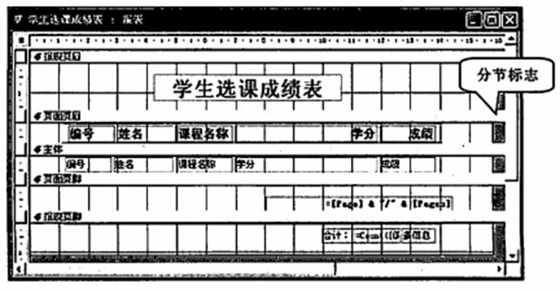
项目实训~购销合同
技术要点：报表的组成区域

Slide 120
项目实训~购销合同
为何要使用模板
12、打印 –模板打印
要求：
程序可以完成一切，但静态内容，行高，列高等如果全由程序控制，代码量大。
用户要修改其中一项，还需修改代码。维护性不好。
解决思路：
模板，事先调整好行高、列宽
静动分离，静态的内容，表头、标题等可先在模板中设置
Notes:
大家会发现知识点很零散，东一个西一个，要逼着自己习惯。实际项目中需要解决很多实现细节。但这些细节的处理，堆积起来就是你的项目经验。

Slide 121
项目实训~购销合同
12、打印 –用户配置
要求：
一个页面打印1款货2款货物由用户指定
解决思路：
设定变量，并且存储表中，否则用户下次需同样方式打印时，不知道上次是何设定

Slide 122
项目实训~购销合同
12、打印 –公式
要求：
指定单元格类型
设置公式，利用程序拼接动态内容，对程序来说就是拼字符串
nCell.setCellType(HSSFCell.CELL_TYPE_FORMULA);
两列值相乘：
nCell.setCellFormula("F"+String.valueOf(curRow)+"*H"+String.valueOf(curRow)+")");
两列合计：
nCell.setCellFormula("SUM(I"+String.valueOf(curRow-4)+":I"+String.valueOf(curRow-1)+")");

Slide 123
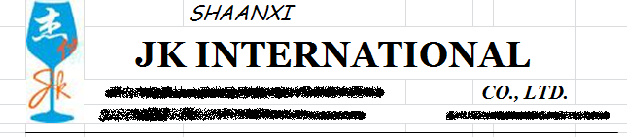
项目实训~购销合同
12、打印 –图片、画线
原理：
图片要作为对象插入，其原理是平铺到一个单元格区域，会造成图片失真，所以必须调整列宽、行高已适应图片。Poi中和手工插入图片有差异。
图片画线都需要先插入矛对象HSSFClientAnchor
解决思路：
动态插入logo图片和标题下的线，每页位置不固定
可以设置偏移量，这样无需压在单元格上，比较符合习惯

Slide 124
项目实训~购销合同
12、打印 –图片、画线
原理：
图片要作为对象插入，其原理是平铺到一个单元格区域，会造成图片失真，所以必须调整列宽、行高已适应图片。Poi中和手工插入图片有差异。
图片画线都需要先插入矛对象HSSFClientAnchor
解决思路：
动态插入logo图片和标题下的线，每页位置不固定
可以设置偏移量，这样无需压在单元格上，比较符合习惯

Slide 125
项目实训~购销合同
12、打印 –分页
要求：
打印完一页不论内容是否够一页，都需要重新打印
分页符不可见，只能打印预览时才可看到效果
解决思路：
设置分页
sheet.setRowBreak(startRow-1); //在第startRow行设置分页符

Slide 126
项目实训~购销合同
12、打印 –合并单元格
原理：
创建Region对象，指定区域，会将整个区域的内容合并
写入时，以合并后单元格的行列开始位置，作为写入的单元格
实现：
new Region(curRow, (short)(1), curRow, (short)3); //横向合并单元格
region = new Region(curRow-1, (short)(5), curRow-1, (short)6); //纵向合并单元格
sheet.addMergedRegion(region);
必须将region绑定到sheet上，否则合并单元格将失效

Slide 127
项目实训~购销合同
12、打印 –单元格自适应高度
要求：
根据用户填写的内容，自动适应其高度
解决思路：
得到每行文本所占的高度
算出多行文本中含有几个回行数，就等价于行数
两者相乘，并设置单元格的行高
float height = pioUtil.getCellAutoHeight(printMap.get("Request"), 12f);
nRow.setHeightInPoints(height);

Slide 128
项目实训~购销合同
12、打印 –数据和打印代码分离
要求：
Poi的机制是一个一个单元格进行写入并设置样式，导致代码量超多，但逻辑简单。
业务代码和数据代码混杂
解决思路：
将内容缓存在map中，poi写单元格信息，就直接从map中读取
//Offeror
nRow = sheet.createRow((short)curRow-1);
nRow.setHeightInPoints(20);
nCell = nRow.createCell((short)(1));
nCell.setCellValue(printMap.get("Offeror"));
nCell.setCellStyle(pioUtil.titlev12(wb, blackFont));

Slide 129
项目实训~购销合同
13、购销合同文件下载
下载弹出框，而不是直接打开。由用户决定是打开还是保存。注意如果装了迅雷会被拦截。
下载时，文件可以另命名
下载的文件名用中文，如何解决乱码？
response.reset();
//设置响应类型
response.setContentType("application/octet-stream;charset=utf-8");
//设置响应的文件名称,并转换成中文编码
//保存的文件名, 当前页面编码为utf-8
returnName = response.encodeURL(new String(returnName.getBytes(),"iso8859-1"));
response.addHeader("Content-Disposition", "attachment;filename="+returnName);

Slide 130
项目实训~出货表月统计
出货表
根据合同和指定的船期月份，统计当月的出货情况。

Slide 131
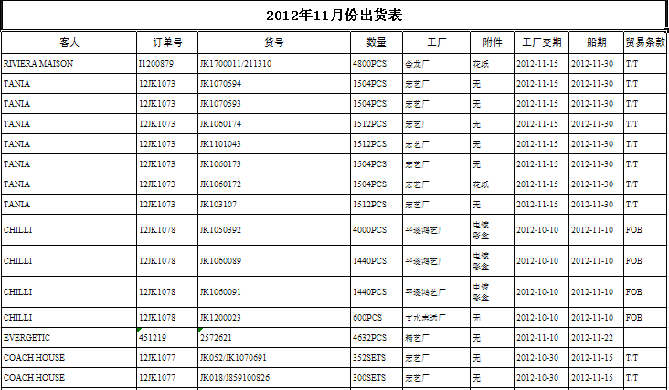
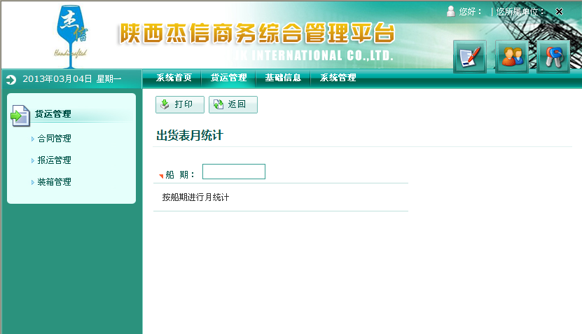
项目实训~出货表
2、界面原型、报表

Slide 132
项目实训~出货表
3、技术要点：
 | 技术要点 | 分析结果
1 | 日期控件 | 设置统计年月
2 | 包括：合同、货物、工厂、附件信息 以谁来做主对象，减少循环？ | 按月得到多个合同下的货物，通过货物反取合同，顺取厂家、取附件 附件取得SET后循环拼串，之间用换行符隔开，没有附件则为“无”
3 | 自适应单元格高度
4 | 打印：表头、页脚 | POI程序实现设置表头、页脚

Slide 133
项目实训~出货表
开发步骤：
1）新建jsp页面 outproduct/ jOutProduct.jsp
选择统计年月
2）新建action outproduct/ OutProductAction.java
转向页面：
public String toedit(){
return "pedit";
}
获取页面参数：
private String inputDate;

Slide 134
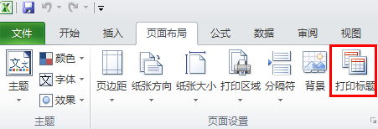
项目实训~出货表
开发步骤：
3）打印
3.1）模板：表头、列宽
3.2）代码：
表头 wb.setRepeatingRowsAndColumns(0,1,8,0,1);
页脚 HSSFFooter footer = sheet.getFooter();
footer.setRight("第"+HSSFFooter.page()+"页 共"+HSSFFooter.numPages()+"页 ");

Slide 135
项目实训~出货表
开发步骤：
4） struts-cargo.xml 声明
<package name="outproduct" namespace="/outproduct" extends="struts-default">
<action name="outProductAction_*" method="{1}" class="cn.itcast.web.struts2.cargo.outproduct.OutProductAction">
<result name="pedit">/cargo/outproduct/jOutProduct.jsp</result>
</action>
</package>
5）入口 jContractList.jsp
<li id="stat"><a href="#" onclick="formSubmit('/outproduct/outProductAction_toedit','_self');this.blur();">出货表</a></li>
http://localhost:8090/outproduct/outProductAction_toedit

Slide 136
项目实训~流程2：出口报运
出口报运
根据购销合同制定出口商品报运单。报运时可以将多个购销合同形成一单报运；也可以分多次运输货物。
在报运中将增加货物的毛重、净重、长、宽、高、出口单价。

Slide 137
项目实训~出口报运
1、功能描述及其分析：
 | 用户需求 | 分析结果
1 | 根据购销合同制定出口报运单 | 新增时数据来源于合同，包括货物、附件 货物、附件会增加新的内容，如毛重、净重、尺寸的长宽高。所以建立新表，不使用合同的货物、附件表。同时报运，装箱、委托、发票、财务取货物、附件信息时，都从这里的货物、附件信息表中读取。
2 | 一起修改报运单信息和货物信息 | 批量修改，批量展现，批量提交
3 | 流程，类似合同，创建报运时为草稿状态，确认无误进行上报，流程进入到装箱 | 上报、取消；
4 | 类似合同，也有复制功能 | 复制
5 | 按《2报运单.xls》打印 | 打印，下载

Slide 138
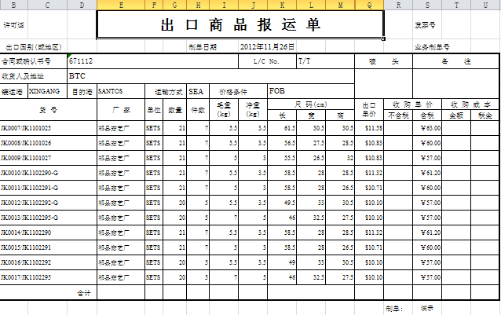

项目实训~出口报运
2、界面原型、报表

Slide 139
项目实训~出口报运
3、技术要点：
 | 技术要点 | 分析结果
1 | 从合同中添加 | 选中多个合同，获得合同ID数组
 |  | 类似复制功能，将合同中的货物、附件信息添加到新的报运下的货物、附件中
 |  | 添加完转向报运的列表页面
2 | 添加时要记录下从哪几个合同中来。 | 为了简化设计，不用子表来记录，也避免程序复杂度的上升。在报运表中增加字段，保存合同ID串，多个合同ID直接用逗号隔开
3 | 修改报运信息，并同时修改其货物信息 | Mrecord 批量显示、批量保存
4 | 打印 | 模板、表头、复制工作簿、填写货物 最后一页合计、访问其它工作簿的数据

Slide 140
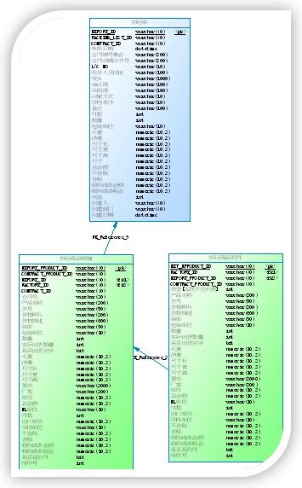
项目实训~出口报运
4、数据库表设计&执行SQL：
三张表主从关系
和合同一致，设计简单，复制数据简单

Slide 141
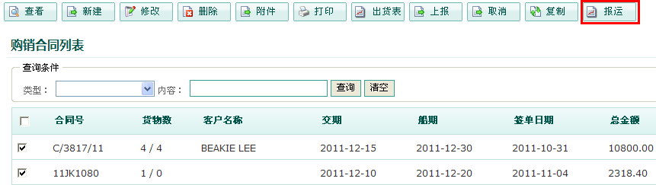
项目实训~出口报运
技术要点： 由合同进行新增 【精髓】
程序实现思路：
选中多个合同，点击【报运】，可得到多个合同的ID，由之查出其合同、货物、附件信息
将其写入到报运、报运货物、报运附件，并保存
同时存下此报运对应的哪几个合同 CONTRACT_IDS
然后通过修改补齐报运的相关信息

Slide 142
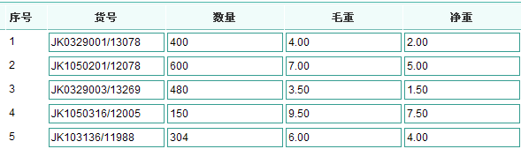
项目实训~出口报运
技术要点：批量处理【精髓】
要求：
批量修改
程序实现思路：
jsp页面摆放同样的input的框
在action中准备数据，生成js函数串，函数的参数将数据传递进去，存放变量mrecordData中
页面里有jQuery的ready()方法动态执行js函数，动态插入到tbale中，由于js很快，浏览者根本感觉不到是执行脚本插入的
批量提交，action中用request获得，多个数组。
数据量大，提高效率，去除不必要的保存。如何实现呢？ 通过mr_changed实现【精髓】
<script type="text/javascript" src="/components/jquery-ui/jquery-1.2.6.js"></script>
<script type="text/javascript" src="../../js/tabledo.js"></script>

Slide 143
项目实训~出口报运
技术要点：打印
要求：
报运单内容包括报运信息和报运的货物信息
为一个固定表格，一页能容纳11款货物信息 int rowCount = 11;
多余货物放入下一页，最后计算出合计值
每页为一个工作簿，不像合同是放在一个工作簿中
程序实现思路：
多个工作簿时，每个工作簿，报运的信息相同
合计位置为最后一页的18行，合计时要累计每个工作簿的货物对应列
获取报运信息，输出后，复制工作簿，则模板数据+表头数据，新工作簿就直接用，无需再次处理【精髓】
获取货物信息，循环输出货物信息，11款输出完，换页输出【精髓】

Slide 144
项目实训~出口报运
工作簿复制
技术要点：有多个工作簿，每个工作簿，表格和表头信息相同，能否复用？
实现：
1. 建立表格模板
2. 计算工作簿数，有了记录总数（货物数），一页11款货物，两个相除进位得到总页数，也就是工作簿的个数
sheetCount = arith.round(obj.getExportProduct().size(), rowCount);
3. 读取报运信息，输出表头
4. 复制工作簿
wb.cloneSheet(0);

Slide 145
项目实训~出口报运
工作簿复制
技术要点：如果实现最后一个工作簿合计所有的货物的统计值？
实现：
4. 复制工作簿，excel会自动命名新的工作簿名称，规则为：name(no); 同时生成计算公式，写入单元格
//拼接公式串
一个工作簿
=SUM(SUMPRODUCT(报运单!J8:J18,报运单!H8:H18))
三个工作簿
=SUM(
SUMPRODUCT(报运单!J8:J18,报运单!H8:H18),
SUMPRODUCT('报运单(1)'!J8:J18,'报运单(1)'!H8:H18),
SUMPRODUCT('报运单(2)'!J8:J18,'报运单(2)'!H8:H18)
)

Slide 146
项目实训~出口报运
相当于一个指针一样
技术要点：如何确定货物信息该往哪个工作簿写入，又如何定义开始写的行？
实现：
5. 循环写货物，要自动判断该往哪个工作簿写数据
Iterator<ExportProduct> it = obj.getExportProduct().iterator();
while(it.hasNext()){
pnum = rnum/rowCount; //计算出该哪个工作簿，动态切过去
sheet = wb.getSheetAt(pnum); //选择第n个工作簿
if(oldpnum!=pnum){
isNewPage = true;
oldpnum = pnum;
}else{
isNewPage = false;
}
if(isNewPage){
curRow = rowStart; //新的一页时（指针要回到初始位置），记录重新从开始行打印
}else{
curRow++;
}
rnum++; colno = 0;
...
cProductCell.setCellValue(xProduct.getProductNo());
}

Slide 147
项目实训~流程3：装箱
装箱
装箱就是计划将货物装到集装箱中进行运输。
根据多个出口报运单制定装箱单，填写发票号、发票时间，以及客人等相关信息。
装箱关注主货物，不关心附件。及其最终的总箱数、毛重、净重、体积。

Slide 148
项目实训~装箱
1、功能描述及其分析：
 | 用户需求 | 分析结果
1 | 根据报运单制定装箱单 | 新增时数据来源于报运 可选中多个报运单
2 | 查看、修改
3 | 浏览报运（货物、附件） | 新建浏览页面，返回按钮转回来
4 | 按《5-装箱单.xls》打印 | 打印，下载

Slide 149
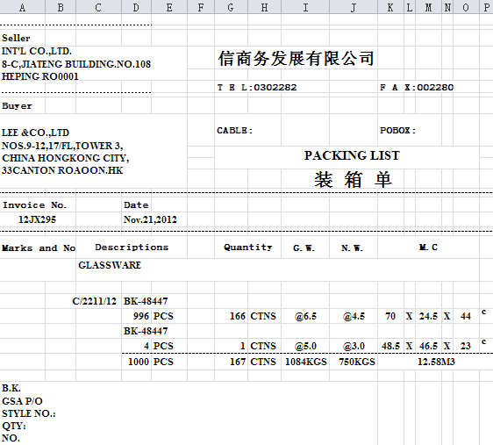
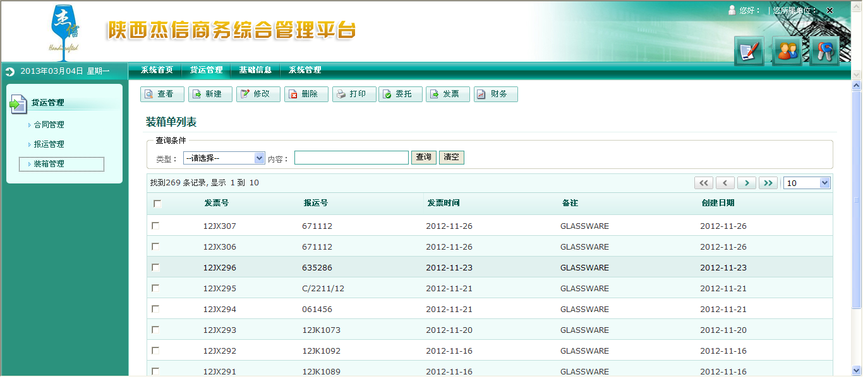
项目实训~装箱
2、界面原型、报表

Slide 150
项目实训~装箱
3、技术要点：
 | 技术要点 | 分析结果
1 | 从报运中添加 | 选中多个报运，获得合同ID数组
 |  | 【精髓】 新增转到新增页面，显示为 用户可以方便的删除。（先不保存数据，确定后才保存） Action里拼接HTML片段
2 | 添加时要记录下从哪几个报运中来。 | 为了简化设计，不用子表来记录，也避免程序复杂度的上升。 和报运中采用同种方法，记录下多个ID值 EXPORT_IDS、EXPORT_NOS 用竖杠 | 隔开
3 | 打印 | 判断，有无货物数据
 |  | 相同的合同号只第一个显示
 |  | 统计单元格加上单位，例如：750KGS
4 | 改变“报运”的状态 | 流程控制

Slide 151
项目实训~装箱
技术要点：从报运中添加，但不保存数据【精髓】
要求：
报运新增时直接进行保存，而装箱并不保存，而用户可以填写其他信息后，再确定是否保存
注意字段的长度，防止超出
程序实现思路：
只要选择的报运的ID和报运号，传入action进行处理，变为html div片段，写入request，页面调用
转入新增页面，直接jsp解析html片段。展示出来源的报运，可进行删除
不是跳转自身列表页面，而是跳转下个流程页面，体现了业务相关性，这和以往不同
<script type="text/javascript" src="/components/jquery-ui/jquery-1.2.6.js"></script>
<script type="text/javascript" src="../../js/tabledo.js"></script>
拼接HTML片段：类似自定义标签实现，但其代码更强大、流程清晰、处理灵活、业务侵入强。

Slide 152
项目实训~装箱
技术要点：不重新查询数据库，而传递客户号【精髓】
程序实现思路：
利用checkbox的value属性携带两个值一个ID，一个客户号
在action接收到后解码，自行解串
此种方式在删除其中一个时，无需写一句代码，自然实现。每次都重新拼接
这样无需重新查数据库，快速高效。缺点只适合携带少量数据
<input type="checkbox" name="contractId" value="4028817a384511ae0138464c953f000b|12JK1061" checked class="input">

Slide 153
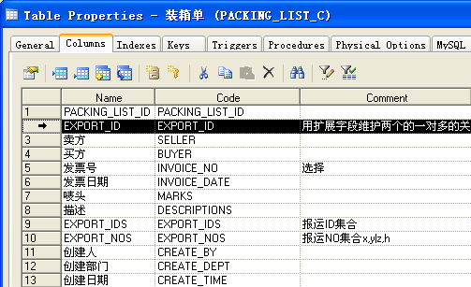
项目实训~装箱
技术要点：关联表设计转化为一个字段【精髓】
要求：
通常存储一对多关系，采用关联表设计。这种方式需求建立子表，映射hibernate关系，保存修改数据。使业务变得复杂。为简化设计，扁平化，将其一对多关系存入一个字段中，多个内容之间用逗号或其他符合隔开
由此设计，产生出必行自己拆串、链接串。
程序实现思路：
扩充字段：
_temp = UtilFuns.splitStr(contractId[i], "|");

Slide 154
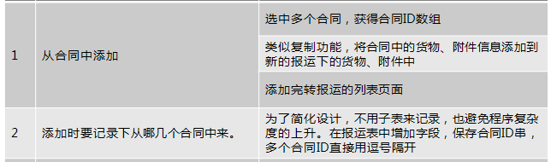
项目实训~装箱
技术要点：打印-相同的合同号只第一个显示
实现思路：
利用变量进行判断
String _contractNo = "";
if(_contractNo.equals(cProduct.getContractNo())){
cProductCell.setCellValue("");
}else{
cProductCell.setCellValue(cProduct.getContractNo()+" ");
_contractNo = cProduct.getContractNo();
}

Slide 155
项目实训~装箱
技术要点：打印-数字加单位标识
设置单元格单位：
内容为数字，加前缀或者后缀修饰符。如直接写就成了字符类型，就无法参与计算
nCell.setCellFormula("TEXT(SUMPRODUCT(G"+startRow+":G"+stopRow+",I"+startRow+":I"+stopRow+"),\"@\")&\"KGS\"");

Slide 156
项目实训~装箱
技术要点：打印-数字加单位标识
设置单元格单位：
内容为数字，加前缀或者后缀修饰符。如直接写就成了字符类型，就无法参与计算
nCell.setCellFormula("TEXT(SUMPRODUCT(G"+startRow+":G"+stopRow+",I"+startRow+":I"+stopRow+"),\"@\")&\"KGS\"");

Slide 157

项目实训~装箱
技术要点：预览货物的详细信息
要求：
点击关联的货物信息的货号，可以浏览其详细内容
程序实现：
在货号上加链接，转到货物信息预览页面
sBuf.append("<a href=\"/export/exportAction_toview?id=").append(exportIds[i]).append("\">");
由于【返回】是指向不同的地方，所以添加新页面和export action新的转向方法toviewinfo
<result name="pviewinfo">/cargo/export/jExportViewInfo.jsp</result>
添加新的页面 jExportViewInfo.jsp 完全复制 jExportView.jsp改返回链接
<a href="#" onclick="history.go(-1)">返回</a>
优化：
<%@include file="jExportDetail.jsp"%>

Slide 158
项目实训~装箱
流程在哪里体现？就在这里体现
技术要点：更新状态
实现：
在后续流程中设置报运的状态，当客户浏览报运时，就能知道后续流程走到哪里了？
Save方法中：
if(UtilFuns.isNotEmpty(packing.getExportIds())){
String[] exportId = UtilFuns.splitStr(packing.getExportIds(), "|");
if(UtilFuns.isNotEmpty(exportId)){
ExportDAO eDao = (ExportDAO)super.getDao("daoExport");
Export export = null;
for(int i=0;i<exportId.length;i++){
export = (Export)eDao.get(Export.class, exportId[i]);
//设置为：装箱
export.setState(2); // 0-草稿 1-已上报 2-装箱 3-委托 4-发票 5-财务
eDao.saveOrUpdate(export);
}
}
}

Slide 159
项目实训~流程4：委托
委托
需要将货物送到客户指定的地方，可能直接送到港口，可能送到客户的门店。因为贸易公司很小，几十号人，不可能有自己的车队，即使有车队，也基本上不会有船、飞机，通常都是委托其他运输公司来运输。这就是委托。
委托关注的是包装后的货物占用空间总大小，以确定集装箱的大小和个数。自此已经不关心货物的详细情况。
根据装箱单来制定委托书。一个装箱单对一个委托书。

Slide 160
项目实训~委托
1、功能描述及其分析：
 | 用户需求 | 分析结果
1 | 委托单的新增、修改 | 信息少，和装箱单一对一关联。 复用一个页面，操作变的简洁
2 | 编辑页面 | 根据id判断是新增还是修改，并标识
3 | 按《6-海运委托书.xls》打印 | 打印，下载
4 | say:SIXTY AND EIGHT Only. | 数字转换为英文，防止单据篡改
5 | 分次计算 | 打印中直接取报运的统计值值，毛重、体积、箱数

Slide 161
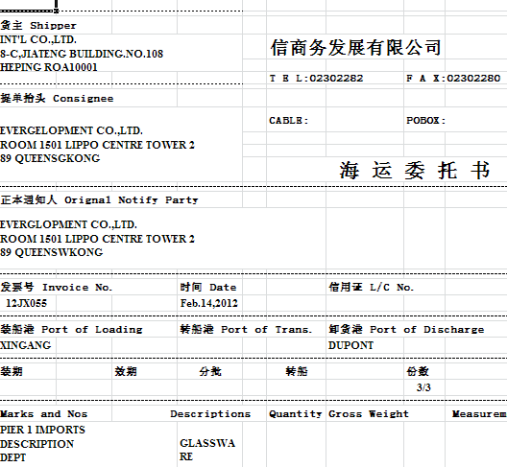
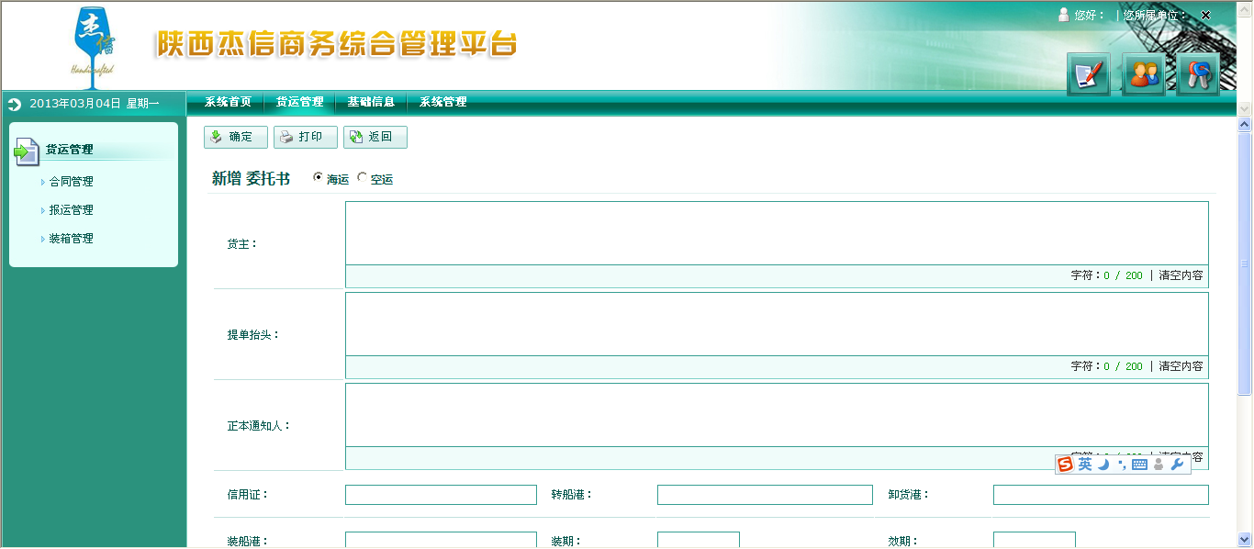
项目实训~委托
2、界面原型、报表

Slide 162
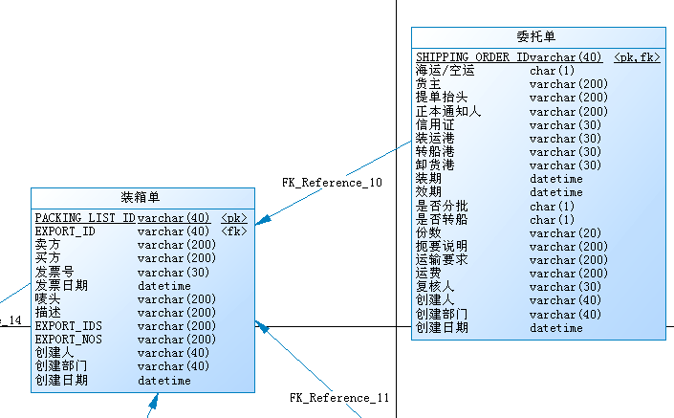
项目实训~委托
技术要点：委托和装箱一对一关系，一对一映射
要求：
点击关联的货物信息的货号，可以浏览其详细内容
程序实现：
主表uuid主键
<id name="id" type="string" column="PACKING_LIST_ID" length="40">
<generator class="uuid" />
</id>
从表使用用户自设置
<id name="id" type="string" column="SHIPPING_ORDER_ID" length="40">
<generator class="assigned" />
</id>
这样两个ID相等，意味着通过ID值，既可以去查找委托信息，也可以查找装箱信息【精髓】
委托ID=装箱ID PK=FK

Slide 163
项目实训~委托
逻辑简洁、代码简洁、代码量少、开发效率高【精髓】
技术要点：复用页面
实现：
复用一个页面，操作变的简洁。页面只有编辑功能，action只有转向和保存功能
标识主从表关系id主表subid子表
jShoppingOrderEdit.jsp
<form method="post">
<input type="hidden" name="id" value="${id}"/>
<input type=“hidden” name=“subid” value=“${obj.id}”/> 新增修改的判断依据
ShoppingOrderAction.java
if(UtilFuns.isEmpty(this.getSubid())){
}
判断依据
<s:if test="#request.obj==null">新增</s:if>
<s:if test="#request.obj.id!=null">修改</s:if>

Slide 164
项目实训~委托
【精髓】
技术要点：分次计算
实现：
委托信息少，其统计信息从装箱关联的报运中取得
_grossWeight += export.getGrossWeight().doubleValue();
_csize = _csize.add(export.getCsize());
_boxNum += export.getBoxNum();
注：直接取报运表中字段，而不是通过关联的货物一个个计算而得，执行效率极高

Slide 165
项目实训~委托
技术要点：打印-画线技巧
要求：
在购销合同中画线时，利用excel的画线功能，使用复杂
程序实现：
利用单元格实现画线，也就是设置单元格的边框
改变行高，设置两行，第二行上边线进行画线

Slide 166
项目实训~流程5：发票
发票
在客户有意向后，交定金。公司向工厂下订单，工厂开始制作玻璃器皿。这就开始发生费用。到报运、装箱、委托，基本所有发生的费用全部确定。所以在 委托后就向用户开出发票，客户支付。
发票关注的是总费用，美金。

Slide 167
项目实训~发票
1、功能描述及其分析：
 | 用户需求 | 分析结果
1 | 发票的新增、修改 | 复用一个页面，操作简洁
2 | 按《7-发票.xls》打印 | 打印，下载
 |  | 关联数据从报运、委托中取

Slide 168
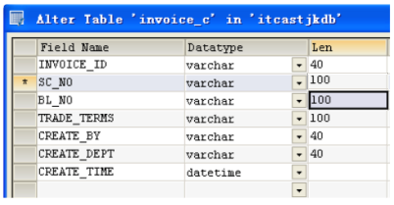
项目实训~发票
【精髓】
技术要点：hibernate字段长度不起作用
实现：
当数据库表中字段的长度和hibernate映射文件中的不同时，谁起作用？
映射文件中：字段长度为10
<property name="blNo" column="BL_NO" type="string" length="4"/>
数据库表中：字段长度为100
其长度属性可以在hbm2ddl反向生成表时使用。

Slide 169
项目实训~发票
技术要点：业务中处理除了从页面上传入值，还需处理业务
public String save(){
InvoiceDAO oDao = (InvoiceDAO) this.getDao("daoInvoice");
//新增
if(UtilFuns.isEmpty(this.getSubid())){
//直接取装箱单对应的多个装箱单号
model.setScNo(obj.getExportNos().replace("|", " "));
}
oDao.saveOrUpdate(model);
return toedit();
}

Slide 170
项目实训~流程6：财务
财务
完成所有流程后，就该算企业的利润。核对账务，计算收支。

Slide 171
项目实训~财务
1、功能描述及其分析：
 | 用户需求 | 分析结果
1 | 财务单新增、修改 | 自身无业务信息，完全拿前面各步的信息，进行统计汇总
2 | 按《8-财务12JX295.xls》打印 | 打印，下载 计算不足一页，补齐空白格子行

Slide 172
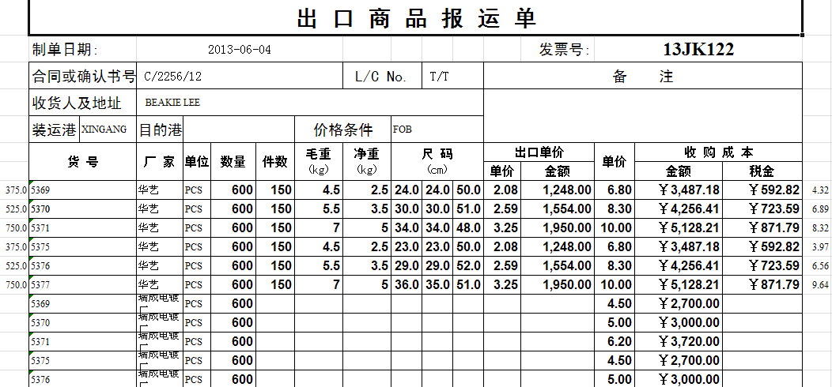
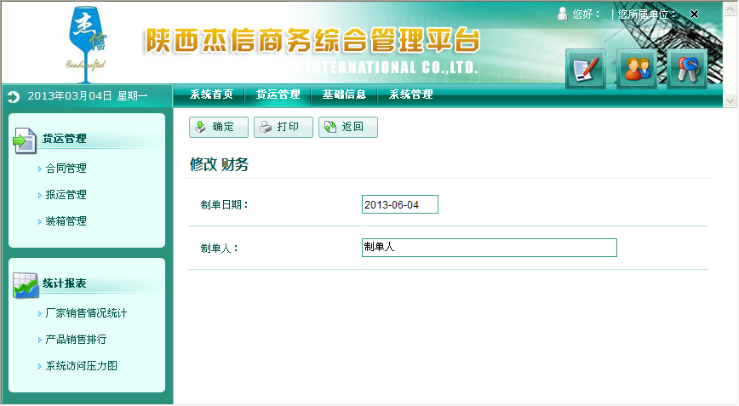
项目实训~财务
2、界面原型、报表

Slide 173
项目实训~财务
技术要点：空白行
int pnum = 0; //货物数量 + 附件数量
int ptotalNum = 18; // 一页记录行数
//计算出不足一页时，补齐的画格子单元格行
for (int j = 0; j < ptotalNum - pnum; j++) {
}
直接画好模板18行，不够一页就空着，这样就无需输出空白行

Slide 174
项目实训
统计分析
如何让数据说话？
如何挖掘基础数据的价值？

Slide 175
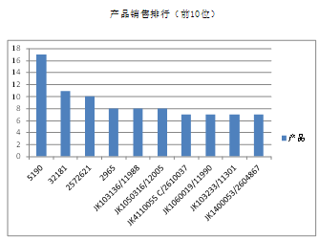
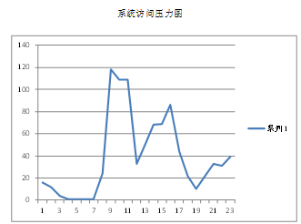
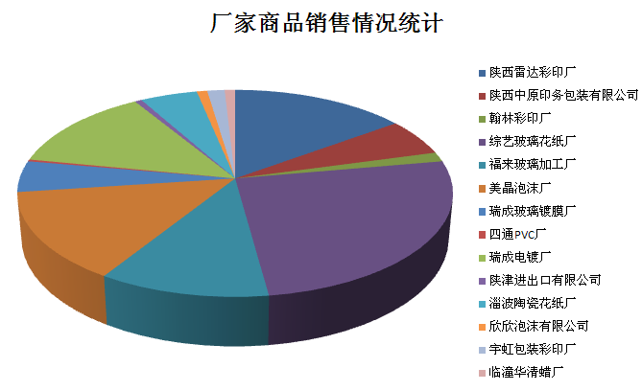
项目实训~图形报表
图形统计报表
BI (Business Intelligence) 商务智能 用来将企业中现有的数据进行有效的整合，快速准确的提供报表并提出决策依据，帮助企业做出明智的业务经营决策。
下面的统计报表就是我们充分挖掘企业的基础信息，从中分析出更有价值的信息，为企业业务经营决策提供直观的数据支持。例如通过分析我们能知道我们的重点客户，能知道我们最受欢迎的产品是哪些，从而在这些方面投入更多的资金和人力，收益也将更大。
饼形图
柱状图
曲线图

Slide 176
项目实训~图形报表
技术要点：
统计时hibernate效率低下、多表、嵌套等查询灵活度低，因此直接采用jdbc方式访问
如何访问多个数据库？
AppContext 典型的单例模式，面试常考，背下来
SQLDAO 直接访问 JdbcTemplate

Slide 177
项目实训~图形报表
技术要点：统计SQL
厂家商品销售情况统计
如何多表查询？
SELECT factory_id,COUNT(*) FROM ext_cproduct_c GROUP BY factory_id
SELECT f.factory_name, p.conutnum FROM
(SELECT factory_id,COUNT(*) AS conutnum FROM ext_cproduct_c GROUP BY factory_id) p
LEFT JOIN
(SELECT factory_id,factory_name FROM factory_c) f
ON p.factory_id=f.factory_id

Slide 178
项目实训~图形报表
技术要点：amFlash报表控件
Flash + xml 配置文件 + xml 数据文件
如何实现amFlash图形报表？
1、SysStatAction中准备数据
2、准备flash目录
3、执行action方法拼写数据xml，存放到对应flash的目录中
4、调用jStat.jsp 转向对应功能的页面，页面调用amflash进行图形的显示
//concat链接字符串
SELECT CONCAT('c',SUBSTRING(login_time,12,2)) AS a1,COUNT(*) AS a2 FROM LOGIN_LOG_P GROUP BY SUBSTRING(login_time,12,2) ORDER BY SUBSTRING(login_time,12,2)

Slide 179
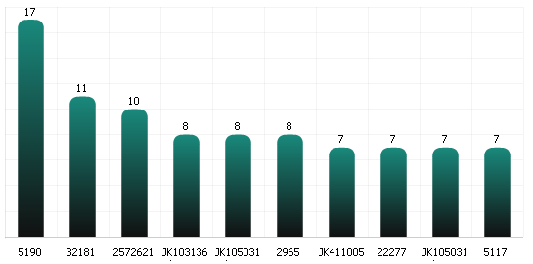
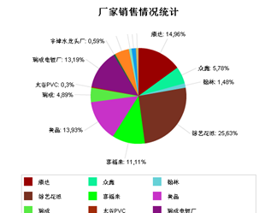
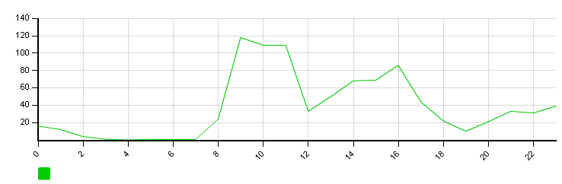
项目实训~图形报表
实例：
厂家销售情况统计
产品销售排行
系统访问压力图

Slide 180

项目实训
Q&A

